Slide 1


EVOLUZIONE DELLE RETI PRIVATE MOBILI 5G (MPN): REGOLAMENTAZIONE, TECNOLOGIE E ARCHITETTURE
REGIMI DI ACQUISIZIONE DELLE FREQUENZE, APPLICABILI AI TITOLARI DI RETI MPN E AI RELATIVI MODELLI ARCHITETTURALI.
Relatore ing. LUIGI PRINZI
MEMBRO COMMISSIONE TELECOMUNICAZIONI E TRANSIZIONE DIGITALE
Ordine degli Ingegneri della Provincia di Roma
Roma, 30 ottobre 2024

Slide 2
RETI MOBILI PRIVATE MPN, NPN NELLA TERMINOLOGIA 3GPP
3GPP TS 22.261 V16.9.0 (2019-09) 3rd Generation Partnership Project;Technical Specification Group Services and System Aspects;Service requirements for the 5G system;Stage 1(Release 16) :
RETE MOBILE PRIVATA ≡ «NON PUBLIC NETWORK» (NPN), INFRASTRUTTURA DI RETE UTILIZZATA ESCLUSIVAMENTE DAI DEVICE AUTORIZZATI DALL’ORGANIZZAZIONE/IMPRESA, OPERANTE NEI SETTORI «VERTICAL« INDUSTRIALI E ISTITUZIONALI, CHE E’ TITOLARE DELLA NPN.
DEVICE REGISTRATI SULLA RETE PUBBLICA NON POSSONO OPERARE NELLA RETE PRIVATA, SALVO AUTORIZZAZIONE.
AMBIENTE COPERTO: A) OUTDOOR (AREE PORTUALI, ZONE MINERARIE ECC.)
B) INDOOR (LINEE DI PRODUZIONE INDUSTRIE MANIFATTURIERE, WAREHOUSING)
3 TIPICHE ARCHITETTURE LOGICHE DEFINITE SA 3GPP:
STANDALONE NETWORK (NON UTILIZZO ALCUNA FUNZIONALITÀ RETE PLMN (PUBLIC LAND MOBILE NETWORK) ) SNPN
INTEGRATA NELLA PLMN:CON INFRASTRUTTURE E FUNZIONALITA’ PROPRIE O DELLA PLMN. GARANZIA DI PREFISSATI SLAs, PNI-NPN (PUBLIC NETWORK INTEGRATED-NON PUBLIC NETWORK).
PIENAMENTE INTEGRATA NELLA RETE PLMN CON LA TECNICA DEL NETWORK SLICING END-TO-END (E2E) COSTITUITA GRAZIE ALLO SLICING RETE PLMN (FUNZIONALITÀ DI RETE PLMN VIRTUALIZZATE RESE DISPONIBILI ALLA NPN): PNI-NPN HOSTED.
UN MECCANISMO “CLOSED ACCESS GROUP” (CAG) E’ USATO NELLE RETI PNI-NPN PER ISOLARE LE CELLE RAN E PROTEGGERE IL TRAFFICO DELLA RETE PRIVATA DA QUELLO ORIGINATO NELLA RETE PUBBLICA.
SECONDO 3GPP TS 22.261 V17.0 (2022-10): SAREBBE DA EVITARE CHE I DEVICE D’UTENTE NON AUTORIZZATI, OSSIA QUELLI NON ASSOCIATI ALLA SEDE INDUSTRIALE (“PREMISE”), POSSANO TENTARE DI ACCEDERE ALLA RETE NPN, IN MODO DA NON IMPEGNARNE RISORSE PER RIGETTARE L’ACCESSO, CHE SAREBBERO COSI’ SOTTRATTE ALL’USO DEI DEVICE AUTORIZZATI DALL’IMPRESA.
IN MODO SIMMETRICO, ALCUNI DEVICE DELL’IMPRESA POSSONO ESSERE ABILITATI SOLO ALL’ACCESSO ALLA RETE NPN, ANCHE NEL CASO IN CUI LA RETE NPN SI TROVI ALL’INTERNO DELLA PLMN, MENTRE AD ALTRI DELL’IMPRESA POTRA’ ESSERE CONSENTITO L’ACCESSO SIA ALLA RETE PRIVATA CHE PUBBLICA.

Slide 3
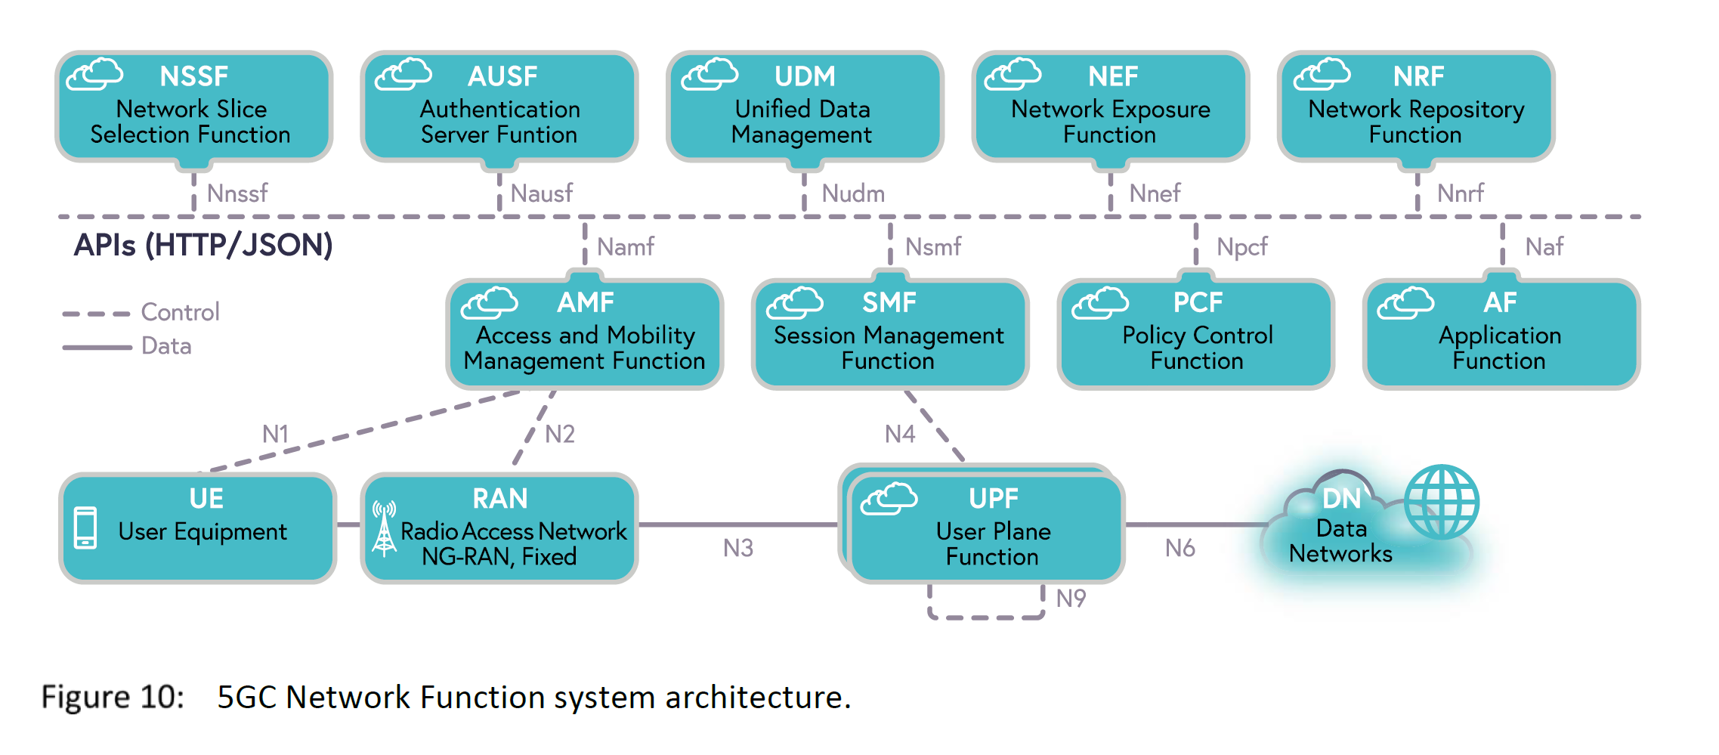
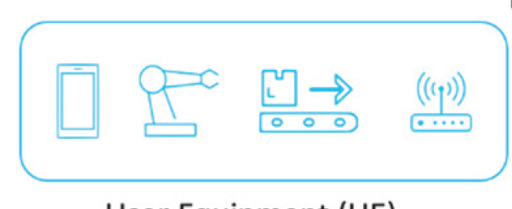
ARCHITETTURA 5GS: NETWORK FUNCTIONS (MAIN)
CONTROL PLANE
RAN
USER PLANE
CONFORMITA’ ALLO SCHEMA «NON ROAMING 5G SYSTEM ARCHITECTURE» IN 3GPP TS 23.501
FONTE: OnGo Alliance. ‘OnGo Private 5G Deployment Guide’, April 2022
I DATI ORIGINATI NELL’APPLICAZIONE DELL’UTENTE SONO QUELLI PROCESSATI NEL PIANO LOGICO, DENOMINATO “USER PLANE”, TENUTO SEPARATO DALL’ALTRO PIANO LOGICO “CONTROL PLANE”, CHE È DEPUTATO ALLA GESTIONE DELLA CONNESSIONE DI RETE.
L’ USER PLANE E’ L’INSIEME DELLE FUNZIONI NFs E DEGLI ELEMENTI COINVOLTI NEL TRASPORTO DEI DATI DELL’UTENTE (PAYLOAD).

Slide 4
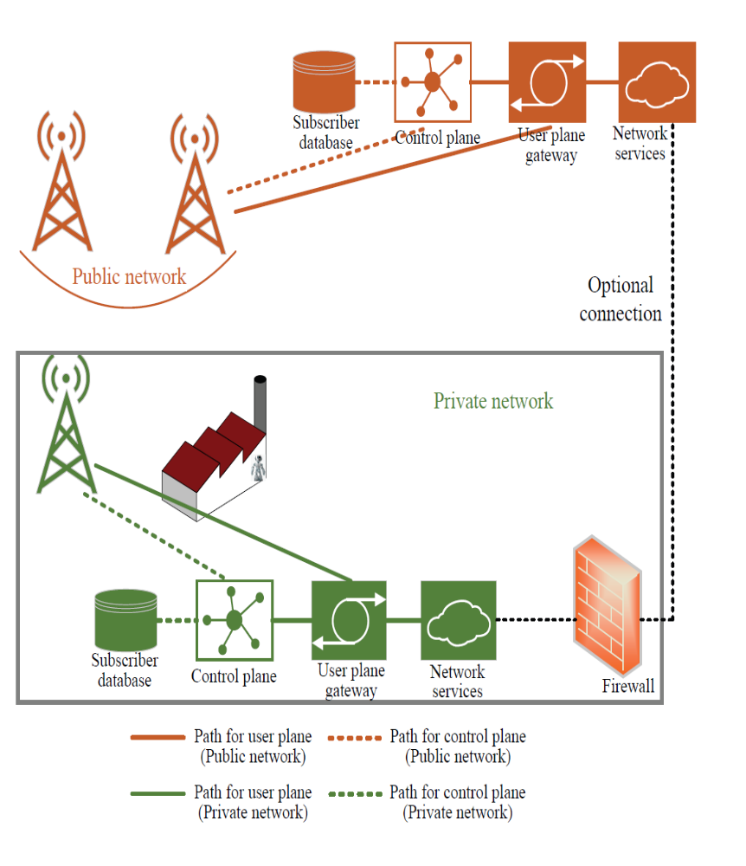
DEPLOYMENT STANDALONE: SNPN
NPN: ISOLAMENTO FISICO E LOGICO DALLA RETE PUBBLICA (PN).
3 LIVELLI DI INDIPENDENZA:
SNPN DOTATA DI UN PROPRIO IDENTIFICATIVO DI RETE (PLMN-ID), DEDICATO E DISTINTO DAL PLMN-ID DELLA RETE PUBBLICA.
SNPN USA FREQUENZE AD ESSA ASSEGNATE (IN MODO DEDICATO) OPPURE, IN REGIME DI LEASING O DI CONDIVISIONE, LO SPETTRO LICENZIATO A MNO.
SNPN DOTATA DI PROPRIE COMPONENTI DI RETE RAN (RADIO ACCESS NETWORK) E DELLA RETE CORE (CONTROL PLANE E USER PLANE).
ACCESSO UTENTI SNPN ALLA RETE PN E VICEVERSA
I DEVICE NPN POSSONO ACCEDERE ALLA PN (SERVIZI VOCE E BROADBAND):
CON ABBONAMENTO ALLA PN COME UN QUALSIASI UTENTE FINALE, AGGIUNTIVO RISPETTO A QUELLO PER DEFAULT ALLA NPN («DUAL SUBSCRIPTION»).
ALTERNATIVAMENTE, IN VIRTU’ DI UNA CONNESSIONE OPZIONALE VIA FIREWALL AI SERVIZI RETE PN, CHE CONSENTE AI DEVICE DI NPN, UBICATI ENTRO LA ZONA DI COPERTURA NPN (ALTRIMENTI ACCORDO DI ROAMING).
BLOCCATO L’ACCESSO DI UN DEVICE DELLA RETE PN ALLA SNPN (FUNZIONALITA’ CAG = CLOSED ACCESS GROUP).
UN DEVICE VI ACCEDE SOLO SE, ESSENDO REGISTRATO NELLA RETE PLMN, SIA STATO DA QUESTA AUTENTICATO. OCCORRE UN PREVENTIVO ACCORDO TRA TITOLARI RETI PLMN E RETE SNPN, CHE DISATTIVI LA CAG.
UCM
gNB
PLMN = PN
gNB
UPF
FONTE: 5G ALLIANCE FOR CONNECTED INDUSTRIES AND AUTOMATION (5G ACIA) «NON-PUBLIC NETWORKS FOR INDUSTRIAL SCHENARIOS» JULY 2019 (ADATTATO)

Slide 5
STANDALONE (SNPN)
LE FUNZIONI DELLA COMPONENTE DI RETE CORE DEL 5G (INCLUSE LE FUNZIONI CONTROL PLANE E USER PLANE) SONO ALLOCATE ALL’INTERNO DELLA SEDE INDUSTRIALE (PREMISE) DELL’OPERATORE VERTICALE.
INCENTIVI AL DEPLOYMENT | DISINCENTIVI
AUTONOMIA NELLE DECISIONI SU REALIZZAZIONE E GESTIONE DELLA RETE. | CONTROLLO COSTANTE E REGOLARE DELLA MANUTENZIONE
MIGLIORAMENTE PROTEZIONE DEI DATI PERSONALI E DI BUSINESS (L’ACCESSO ALLA RETE E’ LIMITATO AI DEVICE AUTORIZZATI) | VALIDAZIONE DEI QoS DELLA CONNESSIONE (ASSURANCE) ATTRAVERSO LA RETE DEL MNO (RETE PUBBLICA PLMN))
ULTRA-LOW LATENCY: SERVIZI DI RETE IN PROSSIMITA’ DEI DEVICE DEGLI UTENTI (ES. ROBOT, ADDETTI) E QUINDI RITARDO TRA IL DEVICE E GLI APPLICATION SERVER RIDOTTO A POCHI ms, IL CHE CONSENTE SCENARI APPLICATIVI URLLC. OTTIMIZZAZIONE DEI KPIs. CUSTOMIZZAZIONE PARAMETRI QoS. | RISCHIO, MAGGIORE CHE NELLA RETE PUBBLICA, DI ATTACCHI ALLA SICUREZZA INFORMATICA PERDITA DI SEGNALE RADIO
AUMENTO DELLA PROTEZIONE DELLA RETE (LA SNPN E’ COMPLETAMENTE ISOLATA DALLA RETE CORE DEL MNO) | UPGRADING Hw/Sw ED INTEGRAZIONE CON DIFFERENTI COMPONENTI DELLA RETE.
DATO L’ISOLAMENTO DALLA RETE PUBBLICA PN, GUASTI DELLA PN NON SI RIPERCUOTONO SULLA SNPN. | LO SPETTRO ASSEGNATO DA NRA AL «VERTICAL» (DEDICATO) PUO’ RISULTARE INSUFFICIENTE ED ALLORA PUO’ ESSERE NECESSARIO RICORRERE ALLE FREQUENZE DEL MNO O DI UNA TERZA PARTE.
RICORSO, ANCHE A CAUSA DI UNA NON SUFFICIENTE EXPERTISE NELLA COPERTURA RADIO E NELLA GESTIONE DI UNA RETE CELLULARE, SPECIALMENTE NEL CASO DELLE PMI, AD UN MNO O A UN SYSTEM INTEGRATOR PER L’INSTALLAZIONE E LA GESTIONE DEI SERVIZI DELLA RETE PRIVATA 5G IN LUOGO DELL’OPERATORE VERTICALE.
ACCESSO ALLO SPETTRO: a) IN LEASING O CONDIVISIONE SPETTRO MNO) b) LIGHTLY LICENSED (ES. AUTORIZZAZIONE GENERALE ALL’USO DELLO SPETTRO (GAA) NEL REGIME REGOLAMENTARE CBRS IN USA; c) SPETTRO PRIVATO DELL’OPERATORE VERTICALE, ASSEGNATOGLI DAL REGOLATORE IN AREA LOCALE (ES. GERMANIA, FRANCIA, REGNO UNITO) IN EUROPA E DA FCC NEGLI USA NEL REGIME CBRS CON LICENZA PAL – PRIORITY ACCESS LICENCE- DIRITTO INDIVIDUALE MA ESCLUSIVO) A SEGUITO DI GARA D’ASTA.

Slide 6
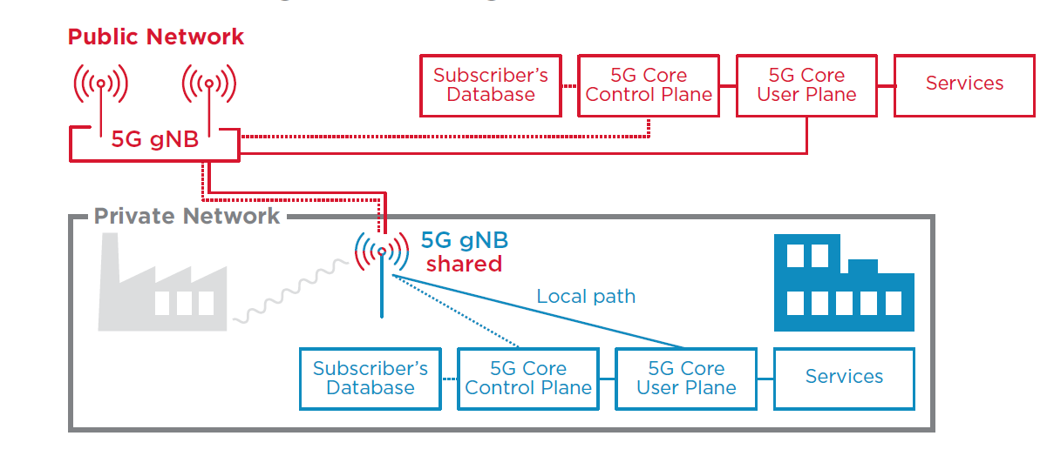
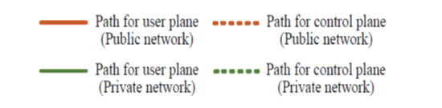
PNI-NPN CON RAN SHARED
PN E NPN CONDIVIDONO PARTE DELLA RAN («RAN SFARING») MENTRE LE FUNZIONI DI RETE CORE RIMANGONO NELLA PREMISE.
IL FLUSSO DATI ORIGINATO NELLA NPN E’ CONSEGNATO AL CORE USER PLANE NELLA PREMISE E QUINDI FLUISCE ALL’INTERNO DEL PERIMETRO LOGICO DELLA PREMISE (SEDE INDUSTRIALE/CAMPUS). IL TRAFFICO ORIGINATO NELLA PN SI SVOLGE AL SUO INTERNO.
ESSENDO IL 5G CORE CONTROL PLANE ALLOCATO NELLA PREMISE DI NPN, NON SOLO I DATI INFORMATIVI DELL’UTENTE FINALE, MA ANCHE QUELLI OPERATIVI, NON FUORIESCONO DAL PERIMETRO LOGICO DELLA PREMISE, E QUINDI, ANCORA COME NELLA SPNP, E’ GARANTITA LA PRIVACY E LA SECURITY DELLA NPN.
ULTRA-LATENCY, COME IN SNPN (TUTTE LE FUNZIONI DI RETE NELLA PREMISE).
LE SPECIFICHE 3GPP (3GPP TS 23.251 v15.1.0 INCLUDONO FUNZIONALITA’ CHE CONSENTONO IL RAN SHARING, CHE RICHIEDE UNO «SHARING AGREEMENT» TRA GLI OPERATORI DELLE DUE RETI.
LA NPN HA UN PROPRIO NPN ID. CONNESSIONE OPZIONALE VIA FIREWALL, COME PER IL MODELLO SNPN.
RAN:CONDIVISA: a) ELEMENTI PASSIVI, TRA CUI IL SITO, I TRALICCI DELLE ANTENNE; b) ELEMENTI ATTIVI: ANTENNE AAA, UNITA’ DI BANDA BASE (BBU) E DI TRASMISSIONE STAZIONE RADIO BASE (RU).
TECNOLOGIE 3GGPP: a) MULTI-OPERATOR CORE NETWORK (MOCN); b) MULTI-OPERATOR RADIO ACCESS NETWORKS (MORAN). LO SPETTRO RADIO PUO’ ESSERE CONDIVISO CON MNO O NON (PRIVATO DELL’OPERATORE VERTICALE).
UCM
PN
FONTE: 5G ALLIANCE FOR CONNECTED INDUSTRIES AND AUTOMATION (5G ACIA) «NON-PUBLIC NETWORKS FOR INDUSTRIAL SCHENARIOS» JULY 2019 (ADATTATO)

Slide 7
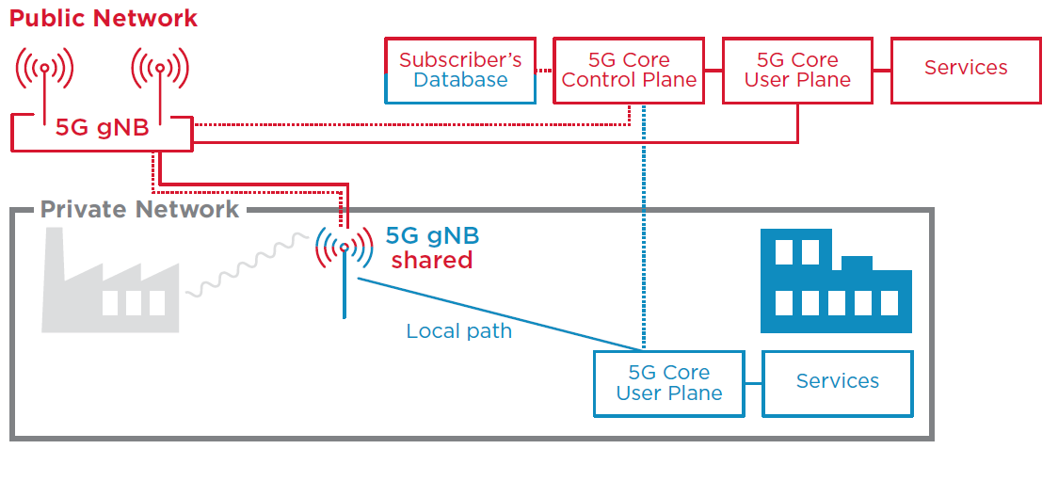
PNI-NPN CON SHARING DI RAN E DI CONTROL PLANE
RAN, DATABASE ABBONATI E CONTROL PLAN CONDIVISI.
L’IMPLEMENTAZIONE SI AVVALE DEL «NETWORK SLICING»: SEPARAZIONE TRA RETE PN E PNI-NPN ATTRAVERSO L’IMPIEGO DI DIFFERENTI IDENTIFICATORI DI MACROSLICE.
NETWORK SLICING FONDATO SULLO SPETTRO LICENZIATO DELL’OPERATORE MNO.
GRAZIE AL NETWORK SLICING, I FLUSSI DI TRAFFICO ORIGINATI IN NPN RIMANGONO ALL’INTERNO DEL PERIMETRO LOGICO DELLA SEDE INDUSTRIALE, MENTRE LA PARTE DI TRAFFICO ORIGINATO IN PN E’ TRASFERITO AD ESSA.
ABBONATI DI NPN: PER DEFINIZIONE ANCHE DI PN. NPN DEVICES CONNESSI DIRETTAMENTE ALLA PN E AI SUOI SERVIZI, INCLUSO IL ROAMING.
SVANTAGGIO:DATI DI AUTENTICAZIONE E DI MOBILITA’ DEI DEVICE D’UTENTE DELLA PNI-NPN MEMORIZZATI NEL SERVER DELLA PN E NON NEL SITO DI PNI-NPN: PROBLEMA DI SECURITY E PRIVACY.
FUNZIONI “CONTROL PLANE” TIPICAMENTE ( a ) SVOLTE NELLA RETE CORE PLMN DEL MNO (PNI-NPN PARZIALMENTE OSPITATA, HOSTED, NELLA PN). CON CIO’:
VANTAGGIO: MINORE COMPLESSITA’ INFRASTRUTTURE DELLA RETE PNI-NPN (SOLO IMPLEMENTAZIONE UPF) E CONSEGUENTE RIDUZIONE DEI COSTI SOSTENUTI DALL’OPERATORE “VERTICAL”.
MNO SI FA CARICO DELLA GESTIONE DELLA RETE PRIVATA DA REMOTO, CON CHE: MINIMIZZAZIONE DEI COSTI DI ESERCIZIO & MANUTENZIONE DEL “VERTICAL”, CHE INOLTRE MANTIENE IL CONTROLLO DEI PROPRI DATI.
UCM
PN
UPF
( a ) DIVERSAMENTE GLI OPERATORI MNO E “VERTICAL” POSSONO CONCORDARE DI DISLOCARE PARTE DEL “CONTROL PLANE” NELLA PREMISE (SITO PNI-NPN) PER OTTENERE UNA BASSA LATENZA, RIDURRE IL TRAFFICO A CARICO PNI-NPN E SUPPORTO AI PROCESSI LOCALI (V. SLIDE SUCC.).
FONTE: 5G ALLIANCE FOR CONNECTED INDUSTRIES AND AUTOMATION (5G ACIA) «NON-PUBLIC NETWORKS FOR INDUSTRIAL SCHENARIOS» JULY 2019 (ADATTATO)

Slide 8
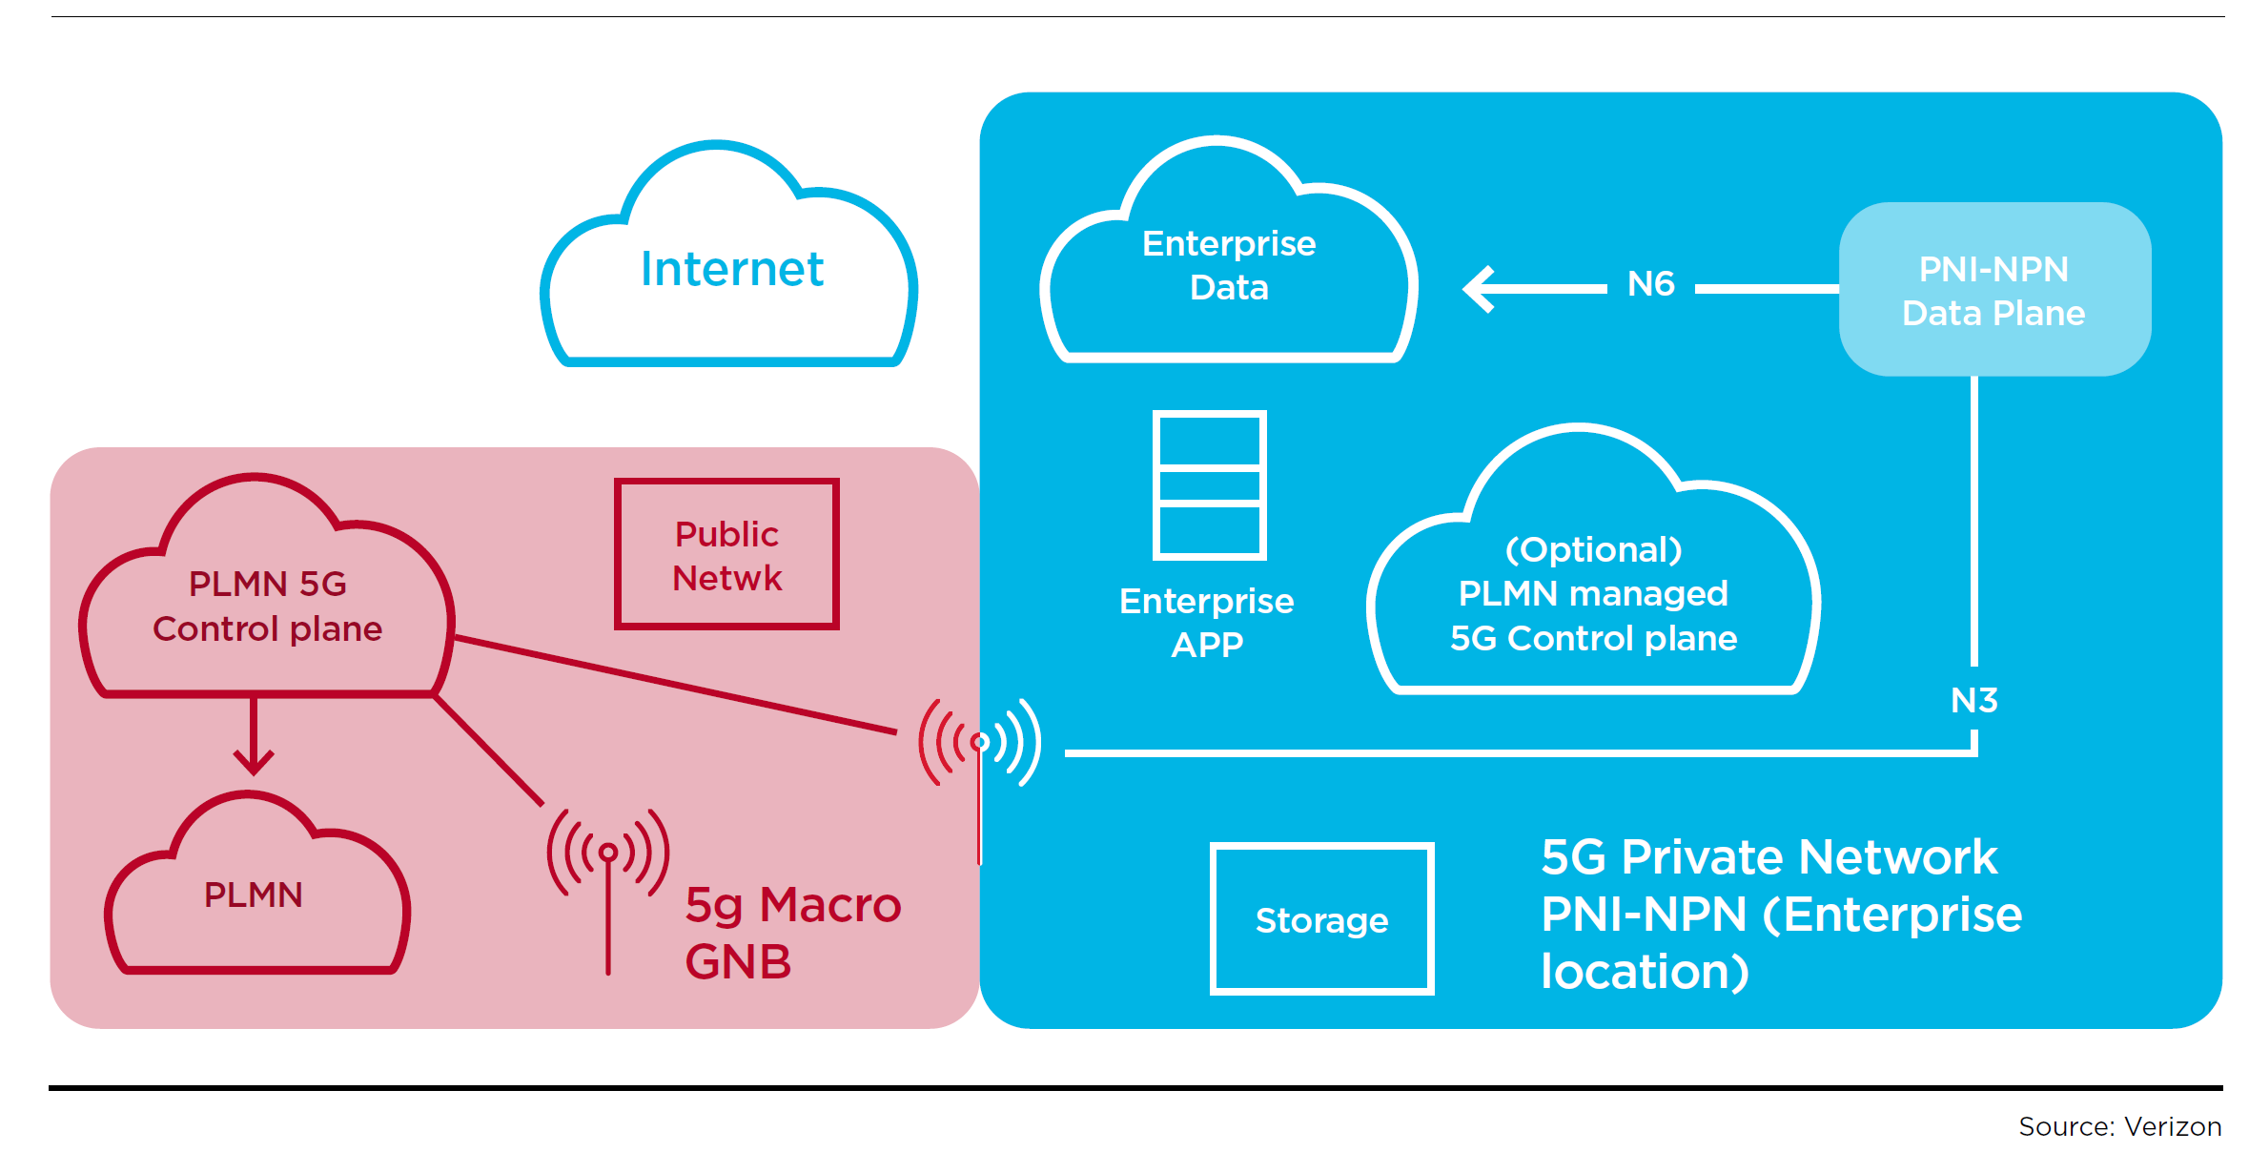
PNI-NPN CON SHARED RAN E FUNZIONI DI CONTROL PLANE COSTITUITE NEL SITO (HYBRID)
UPF
DATA PLANE (UPF) ALL’INTERNO DELLA PREMISE DI PNI-NPN E COSI’ PURE FUNZIONI (ALCUNE) DEL CONTROL PLANE.
MNO E TITOLARE PNI-NPN CONCORDANO SUL DISLOCARE IL DEDICATED O SHARED 5G RAN/RADIO E PARTE DEL 5G CORE (UPF, NWDAF, OSSIA NETWORK DATA ANALYTICS FUNCTION O ALTRE FUNZIONI CORE) ON PREMISE, AI FINI DI BASSA LATENZA, SCARICO DEI DATI E SUPPORTO PER IL LORO TRATTAMENTO.I
IN QUESTA CONFIGURAZIONE IL MAGGIOR NUMERO DI FUNZIONI DEL CONTROL PLANE RIMANE NELLA RETE DEL MNO.
FONTE: GSMA PRIVATE 5G INDUSTRIAL NETWORKS. AN ANALYSIS OF USE CASES AND DEPLOYMENT. JUNE 2023

Slide 9
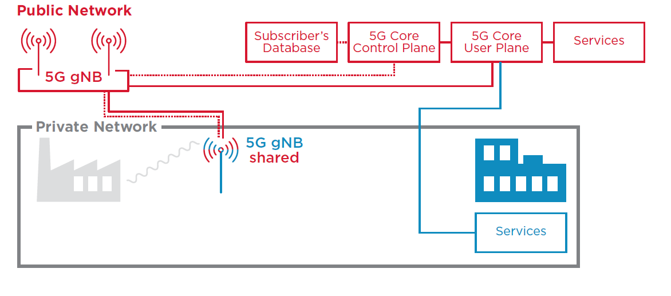
PNI-NPN COSTITUITA INTERAMENTE NELLA RETE PUBBLICA (HOSTED)
PNI-NPN INTERAMENTE OSPITATA DALLA PN: GESTIONE DELLA NPN DA PARTE MNO COMPLETAMENTE DA REMOTO CON PROPRIO SPETTRO LICENZIATO. PREMISE: PRESENTE SOLO gNB.
5GC (5G CORE), INCLUSO UPF RESIDENTE NELLA PLMN.
ISOLAMENTO LOGICO DELLE RISORSE DI RETE SU TUTTI I SEGMENTI DI RETE: NETWORK SLICING E2E (END TO END).
ENTRAMBI I FLUSSI DI TRAFFICO ORIGINATI IN PN E NPN, SMALTITI ALL’ESTERNO DELLA SEDE INDUSTRIALE, MA TRATTATI COME PARTI DI 2 RETI INDIPENDENTI E ISOLATE UNA DALL’ALTRA, GRAZIE A :
VIRTUALIZZAZIONE DI FUNZIONI DI RETI IN UN (GENERICO) AMBIENTE CLOUD DI CUI SI AVVALGONO PN E PNI- NPN, MEDIANTE USO DI NETWORK SLICING.
ABBONATI NPN: PER DEFINIZIONE ANCHE DI PN E QUINDI I DEVICE DI PNI-NPN ACCEDONO DIRETTAMENTE AI SERVIZI DI RETE PN.
SOLUZIONE ACCETTABILE, SALVO NON REQUISITI STRINGENTI DI LATENZA E DI SCARICO LOCALE DEI DATI PER IL LORO TRATTAMENTO.
SOLO COSTI OPEX PER IL TITOLARE PNI-NPN
SVANTAGGIO: I SERVIZI NON POSSONO ESSERE FORNITI IN PROSSIMITA’ DEL BORDO DELLA RETE, NON ESISTENDO UN PERCORSO DI TRAFFICO LOCALE TRA I DEVICE 5G REGISTRATI NELLA PNI-NPN E QUESTA RETE.
MNO PUO’ OFFRIRE SERVIZI MEC ALLE SLICES DELLA PNI-NPN, MA ESSENDO LE RISORSE MEC OSPITATE NELLA PN, LA LATENZA COMPLESSIVA PUO’ ESSERE TROPPO ELEVATA PER MOLTE APPLICAZIONI URLLC.
INOLTRE I DATI ORIGINATI DAL DEVICE DELL’UTENTE DELLA PNI-NPN E I SUOI DI SOTTOSCRIZIONE, BENCHE’ QUESTA SIA ISOLATA DALLE SLICES DELLA PN, SONO PROCESSATI DALL’OPERATORE DELLA PN, CHE NE HA QUINDI PIENA VISIBILITA’.
PLMN = PN
UPF
UCM
FONTE: 5G ALLIANCE FOR CONNECTED INDUSTRIES AND AUTOMATION (5G ACIA) «NON-PUBLIC NETWORKS FOR INDUSTRIAL SCENARIOS» JULY 2019 (ADATTATO)

Slide 10
OPZIONI D’ACCESSO ALLO SPETTRO PER UTILIZZATORI “VERTICAL” (VNSP)
APPROCCI DI CONDIVISIONE DELLO SPETTRO (SPECTRUM SHARING):
LSA «LICENSED SHARED ACCESS» (ECC, 2014) MODELLO NELLA BANDA 2.3 GHZ, STUDIATO IN EUROPE, E’ UN MODELLO DI CONDIVISIONE CONTROLLATA DELLO SPETTRO, CHE NE CONSENTE L’USO, IN UNA DATA AREA GEOGRAFICA, A NUOVI UTILIZZATORI IN BANDE GIA’ ALLOCATE AD INCUMBENT.
UNA VERSIONE DI FATTO IMPLEMENTATA DAL REGOLATORE, NEL 2019, BEN PIU’ VICINA PERALTRO AL MODELLO CBRS, E’ IL REGIME «SAL» («SHARED ACCESS LICENCE») IN U.K. DA OFCOM.
CBRS (CITIZEN’S BROADBAND RADIO SERVICE): LICENZE PAL ED AUTORIZZAZIONI GENERALI PER L’USO DI SPETTRO CONDIVISO CON INCUMBENT IN USA (FCC, 2016).
CBRS: MODELLO DEL TIPO “DYNAMIC SPECTRUM SHARING”, OSSIA APPROCCIO IN CUI VIENE ADATTATA L’OPERATIVITA’ DI DUE O PIU’ DIVERSI SERVIZI DI COMUNICAZIONI ELETTRONICHE (FORNITI DA INCUMBENT E NUOVI ENTRANTI), AL FINE DI RAGGIUNGERE UN’EFFICIENTE UTILIZZAZIONE DELLA STESSA PORZIONE DI SPETTRO IN CUI UNITAMENTE OPERANO, NELLO SPAZIO E NEL TEMPO, IN MODO CHE CIASCUN SERVIZIO SIA EROGATO IN MODO EFFICIENTE DAL PUNTO DI VISTA DEI COSTI E CON DEGRADO MINIMO.
APPROCCIO COMMERCIALE:
SPECTRUM TRADING: IL LICENZIATARIO (ES. MNO) COMMERCIALIZZA I DIRITTI D’USO DELLE PROPRIE RISORSE FREQUENZIALI INUTILIZZATE, DIRETTAMENTE AD ALTRI FORNITORI DI SERVIZIO (ES. VERTICAL: IMPRESE ED ORGANISMI ISTITUZIONALI).
SPECTRUM LEASING: IL LICENZIATARIO DA’ IN AFFITTO PARTE DEL PROPRIO SPETTRO, MA NEL CONTEMPO NE MANTIENE I DIRITTI DI PROPRIETA’.
RETE FORNITA DA MNO: MNO FORNISCE UNA RETE VIRTUALE RISERVATA AL VNSP O REALIZZA UNA RETE MPN STANDALONE FORNENDO LA COPERTURA RADIO CON PROPRIE FREQUENZE (RETE PLMN).
APPROCCIO REGOLAMENTATO (NRA STABILISCE DIRITTI/CONDIZIONI PER VNPS DI ACCESSO ALLO SPETTRO)
LOCAL LICENSING: IL REGOLATORE NAZIONALE (NRA) RILASCIA UNA LICENZA LOCALE AL VNSP. CONTESTUALMENTE RISORSE FREQUENZIALI VENGONO RISERVATE PER L’USO DEI VNPS.
NRA INSERISCE CLAUSOLE NELLA LICENZA MNO AGGIUDICATARIO DI FREQUENZE DEL TIPO “USE- IT- OR- LEASE- IT” OVVERO CHE IMPONGONO A MNO DI SODDISFARE RICHIESTE DI ACCESSO AD ESSE A SEGUITO DI UNA LORO INELUDIBILE VALUTAZIONE E NEL CASO DI UN ACCORDO COMMERCIALE RAGGIUNTO TRA LE DUE PARTI.
UNLICENSED/LIGHT LICENSE: USO DELLO SPETTRO IN BASE AD AUTORIZZAZIONE GENERALE O ADDIRITTURA NON SCATURENTE DA LICENZA (ES.: ISM BANDS). E’ IL CASO (LIGHT LICENSE) AD ES. DEL MODELLO CBRS PER GLI UTILIZZATORI GAA (GENERAL AUTHORIZED ACCESS).

Slide 11
OPZIONI D’ACCESSO ALLO SPETTRO PER UTILIZZATORI “VERTICAL” (VNSP)
APPROCCIO LSA LICENSED SHARED ACCESS (ECC REPORT 205, 2014, A SEGUITO RSPG OPINION DEL 2013)
RSPG OPINION ON LSA (NOV. 2013)
«LSA E’ UN APPROCCIO REGOLATORIO MIRANTE A FACILITARE L’INTRODUZIONE DI SISTEMI DI RADIOCOMUNICAZIONI OPERATI DA UN N.RO LIMITATO DI LICENZIATARI SOTTO UN REGIME DI LICENZA INDIVIDUALE IN UNA BANDA DI FREQUENZA ASSSEGNATA, O IN CORSO DI ASSEGNAZIONE, A UNO O PIU’ UTILIZZATORI INCUMBENT [TIPICAMENTE: ORGANISMI GOVERNATIVI, NON MNO].
SOTTO IL REGIME LSA (LICENSED SHARED ACCESS), GLI UTENTI AGGIUNTIVI SONO AUTORIZZATI A USARE LO SPETTRO (O PARTE DI ESSO) IN CONFORMITA’ A REGOLE DI SHARING, INCLUSE NEI LORO DIRITTI D’USO DELLO SPETTRO, CONSENTENDO COSI’ QUESTO A TUTTI GLI UTENTI AUTORIZZATI, INCLUSI GLI INCUMBENT, DI FORNIRE UN PREFISSATO QoS.»
PRINCIPI BASE:
QoS PREFISSATI E ASSENZA INTERFERENZE DANNOSE GARANTITI AD ENTRAMBI I SOGGETTI (INCUMBENT E NUOVI ENTRANTI)
RIGETTO DEI CRITERI D’ACCESSO: “OPPORTUNISTIC SPECTRUM ACCESS” E “SECONDARY USE/SERVICE”, PER EFFETTO DEI QUALI AL RICHIEDENTE NON VIENE OFFERTA PROTEZIONE DA SEGNALI INTERFERENTI DELL’UTENTE PRIMARIO (INCUMBENT).
N.RO FINITO DI LICENZE (DIRITTO DI USO INDIVIDUALE) LSA, CONTENENTI LE REGOLE DI SHARING («SHARING FRAMEWORK»), RILASCIATE DA NRAs, SUBORDINATE AD UNA COOPERAZIONE TRA INCUMBENT E RICHIEDENTE LSA. USO FREQUENZE NON IN ZONE DI ESCLUSIONE O CON RESTRIZIONI, DEFINITE DALL’INCUMBENT PER PROTEZIONE RADIO.
IN TALUNI CASI RICHIESTA SPESSO LIMITATA NEL TEMPO OLTRE CHE NELLO SPAZIO, COME AD ES. PER EVENTI PMSE (PROGRAM MAKING AND SPECIAL EVENTS), AD ES. AVVENIMENTI SPORTIVI, FESTIVAL, CON USO DI TELECAMERE WIRELESS PER PRODUZIONE AUDIOVISIVA IN STUDI TV.
COORDINAMENTO E MONITORAGGIO DELL’UTILIZZO DELLO SPETTRO TRAMITE DUE UNITA’ DI MANAGEMENT, LSA REPOSITORY E LSA CONTROLLER, UNO O PIU’ PER PAESE, IL PRIMO GESTITO DA NRA O DA INCUMBENT, IL SECONDO ANCHE DAL LICENZIATARIO LSA .
LSA REPOSITORY: DATABASE CONTENENTE DATI INFORMATIVI SU RISORSE SPETTRALI PER LA CONDIVISIONE, SU REQUISITI DI PROTEZIONE DELL’INCUMBENT DA INTERFERENZE DANNOSE E SU DIRITTI DI UTLIZZO DEL LICENZIATARIO LSA.
LSA CONTROLLER: GESTISCE L’ACCESSO ALLO SPETTRO RESO DISPONIBILE AL LICENZIATARIO LSA, IN BASE ALLE REGOLE DI SHARING E AI DATI INFORMATIVI SULL’USO DELL’INCUMBENT E SULLO SPETTRO, FORNITI DA LSA REPOSITORY ED ACQUISITI CON UN SISTEMA DI COMUNICAZIONE SICURO E AFFIDABILE.
SU PROPOSTA CEPT, ETSI SVILUPPO’ UNA SERIE DI SPECIFICHE TECNICHE PER IL SERVIZIO MOBILE BROADBAND (MFCN) NELLA BANDA 2.3-2.4 GHz SECONDO I PRINCIPI BASILARI DEL MODELLO LSA. PER LA BANDA 3600–3800 MHz, IL ECC REPORT 254 FORNISCE LINEE GUIDA OPERATIVE PER LE NRAs PER L’IMPLEMENTAZIONE DI LSA.
TRIALS LSA SONO STATI CONDOTTI IN ITALIA, SPAGNA, PORTOGALLO CON FOCALIZZAZIONE SU SPETTRO ADDIZIONALE LSA PER MNOs, MA AD OGGI NON ESISTE ALCUNA APPLICAZIONE COMMERCIALE DI LSA.

Slide 12
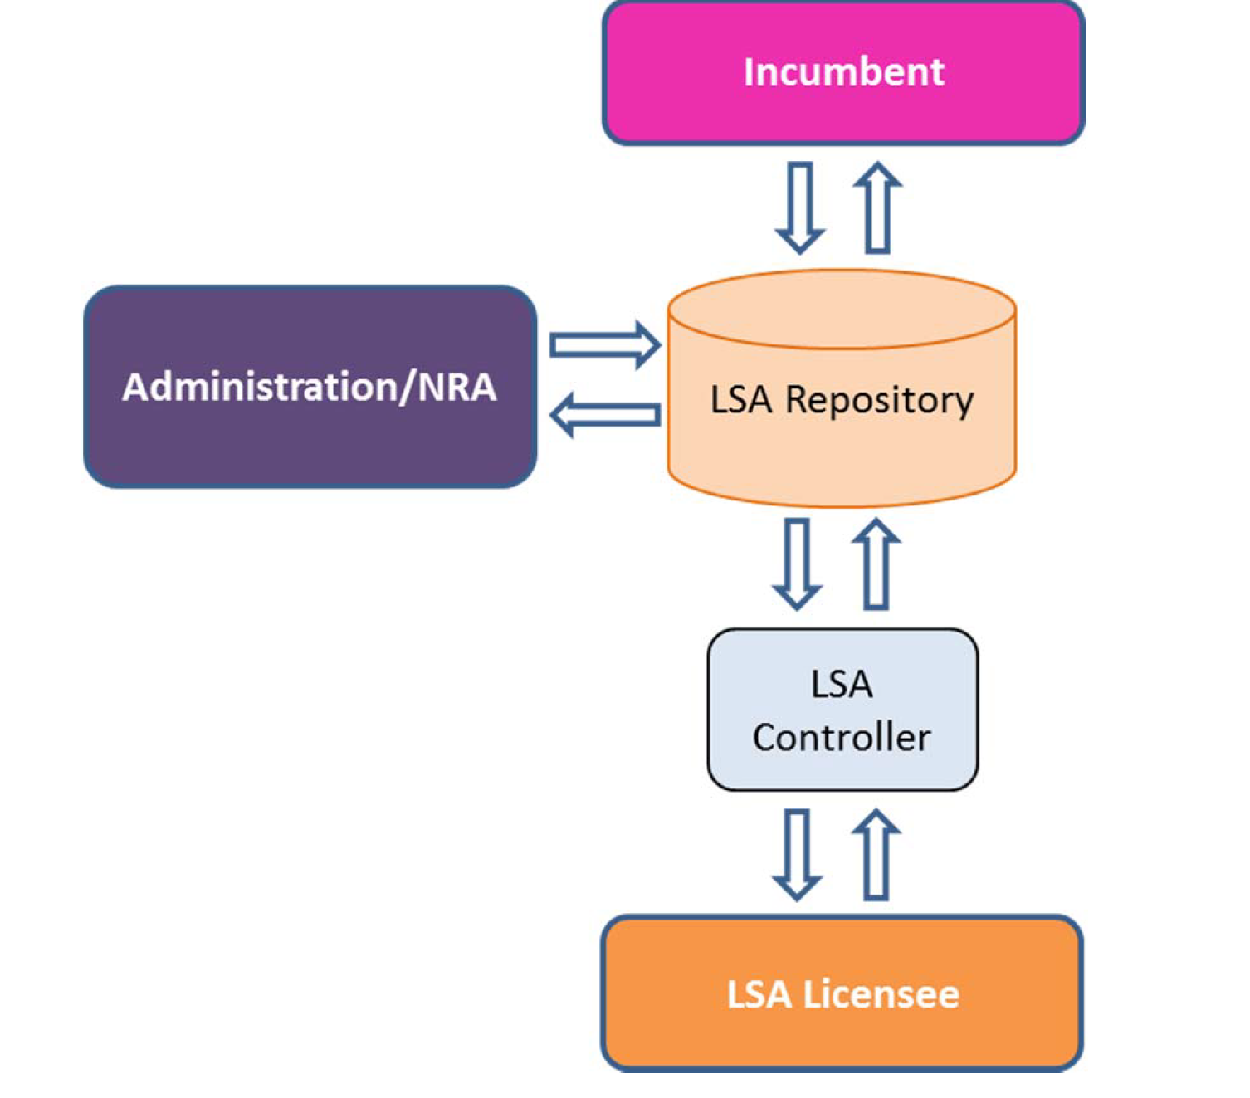
SPECTRUM ACCESS OPTIONS FOR VERTICAL NETWORK SERVICE PROVIDERS IN 5G
APPROCCIO LSA LICENSED SHARED ACCESS (ECC REPORT 205, 2014)
LSA REPOSITORY CONTIENE IN PARTICOLARE LE INFORMAZIONI RILEVANTI SULLO SPETTRO LSA CHE DEVE ESSERE PROTETTO, GRAZIE ANCHE AL LIVELLO DI PROTEZIONE FORNITO DALL’INCUMBENT.
MFCN
IL PRIMO USO PRATICO DI LSA SAREBBE STATO DI FORNIRE ACCESSO A SPETTRO ADDIZIONALE PER L’EROGAZIONE DI SERVIZI SU RETI MFCN.
LSA POTREBBE ESSERE UNA SOLUZIONE PER I MNO DI ACCEDERE A SPETTRO COMPLEMENTARE PER RETI MFCN, SENZA PERALTRO PRECLUDERE L’ACCESSO ESCLUSIVO ALLO SPETTRO PER LE RETI MOBILI BROADBAND (COME DI FATTO AVVENUTO TRAMITE AUCTION).
LSA: PRATICABILE ALTERNATIVA ALLO “SPECTRUM REFARMING”
UN ESEMPIO DI BLOCCHI FUNZIONALI LSA E DI LORO INTERAZIONI
FONTE: ECC REPORT 205

Slide 13
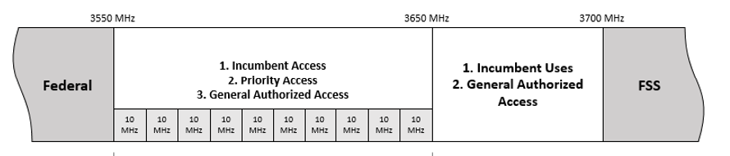
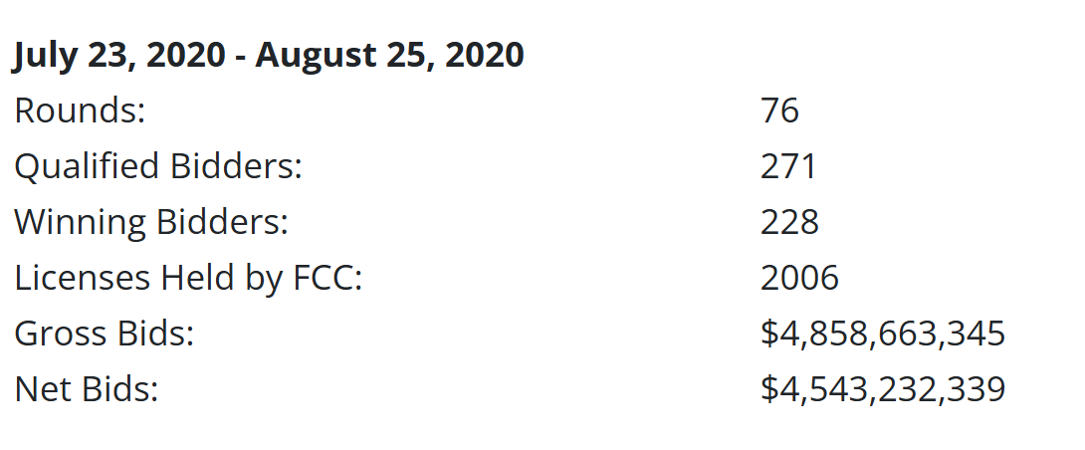
APPROCCI DI CONDIVISIONE DELLO SPETTRO (SPECTRUM SHARING). MODELLO CBRS (BANDA 3.5 GHz)
REGOLAMENTAZIONE FCC 2016 (FCC PART 96 REGULATION) . LANCIO COMMERCIALE 2020.
150 MHz DI AMPIEZZA DI BANDA: BIT RATE > 1 Gb/s.
MODELLO DI REGOLAZIONE SPETTRO IN AMBITO LOCALE, CONDIVISO DA 3 CATEGORIE DI UTILIZZATORI, TIER, (ENTI FEDERALI E NON) CON DECRESCENTE GRADO DI PRIORITA’ DI ACCESSO E LIVELLO DI PROTEZIONE DA INTERFERENZE PRODOTTE DAGLI ALTRI UTILIZZI CONDIVISI.
VERSIONE: ALLOCAZIONE DINAMICA DELLO SPETTRO (DYNAMIC SPECTRUM ASSIGNEMENT).
1.INCUMBENT (TIER-1): US NAVY E SERVIZI FISSI DA SATELLITE (FSS) CON PROTEZIONE GARANTITA DA INTEFERENZE DANNOSE PRODOTTE DA OGNI ALTRO USO IN CONDIVISIONE DELLO SPETTRO (TIER-2 E TIER-3). DIRITTO DI ACCESSO ALLA BANDA OGNI VOLTA CHE LO RICHIEDANO.
2. ASSEGNATARI DI PRIORITY ACCESS LICENSE (PAL) (TIER-2) IN PICCOLE UNITA’ GEOGRAFICHE DELLA CONTEA («CENSUS TRACT»), CON DIRITTO DI PROTEZIONE DA INTERFERENZE DANNOSE PRODOTTE DAGLI UTENTI TIER-3 (GAA). FCC ALLOCA, IN BASE A PROCEDURA D’ASTA (AUCTION), FINO A 4 BLOCCHI DA 10 MHz NELLA BANDA 3.550 – 3.650 MHz IN UNA SINGOLA CONTEA PER LICENZIATARIO. IN OGNI CONTEA IL LIMITE DI ALLOCAZIONE E’ 7 LICENZE.
OGNI FREQUENZA NON USATA DAI TITOLARI DI LICENZE PAL ( PER PIU’ DI 7 GIORNI) O DAGLI INCUMBENT PUO’ ESSERE ASSEGNATA AGLI UTILIZZATORI GAA.
3.UTILIZZATORI “GENERAL AUTHORIZED ACCESS “(GAA) (TIER- 3) :
IL REGOLATORE (FCC) ASSEGNA AL PIU’ AMPIO GRUPPO POSSIBILE DI POTENZIALI UTENTI L’ACCESSO ALLA BANDA 3550-3700 MHz, VINCOLANDOLI A NON PRODURRE INTERFERENZE DANNOSE AGLI UTILIZZATORI TIER-1 E TIER-2.
SONO PROTETTI, SOLO LIMITATAMENTE, GRAZIE AI GESTORI SAAs, DA INTERFERENZE PRODOTTE DAGLI UTENTI A PIU’ ELEVATO GRADO DI PRIORITA’ NELL’ACCESSO ALLE FREQUENZE. TIPO REGIME «LIGHT LICENSING». ACCESSO ALLO SPETTRO «OPPORTUNISTICO».
ALLO STATO ATTUALE (REGOLE PART 96) AGLI UTILIZZATORI GAA NON E’ FORNITA PROTEZIONE DALLE INTERFERENZE PRODOTTE RECIPROCAMENTE.
PERALTRO ALCUNI ORGANISMI DI STANDARDIZZAZIONE, TRA CUI WINNFORUM, E ONGO ALLIANCE HANNO SVILUPPATO UN QUADRO DI ARMONIZZAZIONE PER LE OPERAZIONI DEI VARI OPERATORI GAA.
PAL LICENSES
Fonte: FCC

Slide 14
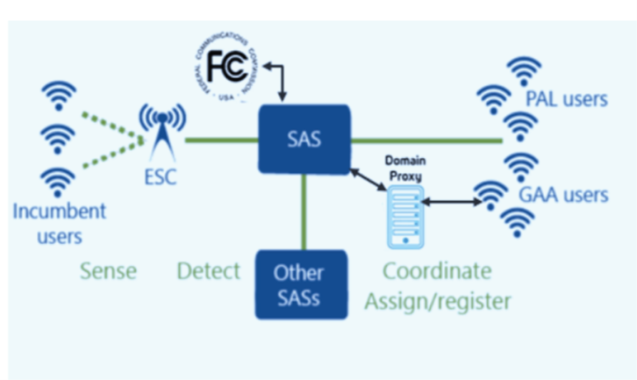
MODELLO CBSDs (BANDA 3.5 GHz)
ACCESS POINTS IN CBRS: CBSDs (CITIZENS BROADBAND SERVICE DEVICES): ES. STAZIONE RADIO BASE, SRB).
CBSD: ENTITA’ LOGICA CHE IRRADIA POTENZA A RF, HA LE CARATTERISTICHE DI UN’ANTENNA ED E’ GEOLOCALIZZATA.
CATEGORIA CBSD | EIRP [dB_{m}/10 MHz] | AMBITI DI UTILIZZO
A | <= 30 (1 W) | SE OUTDOOR: ALTEZZA ( H ) ANTENNA <= 6 m DAL SUOLO SE H > 6 m, RIENTRA IN CAT. B.
B | <= 47 (50 W) | SOLO OUTDOOR. INSTALLATORI CERTIFICATI (CPI)
ACCESSO AI CBSDs: EUDs (END USER DEVICES) FISSI O MOBILI (CELLULARI, TABLET, TELECAMERE GASTEWAYS ECC.) CON POTENZA <= 23 dBm/10 MHz (200 mW), SU AUTORIZZAZIONE CBSD.
I CBSDs DI UTENTI PAL E GAA SONO REGISTRATI IN DATABASE BASATI SUL CLOUD: SASs (SPECTRUM ACCESS SYSTEM) DI ORGANISMI “SPECTRUM ACCESS ADMINISTRATORS” (SAAs). FUNZIONI SASs (AMDOCS; FEDERATED WIRELESS; GOOGLE; SONY; KEY BRIDGE):
MONITORAGGIO E COORDINAMENTO DELL’USO CONGIUNTO DELLO SPETTRO ALL’ESTERNO DELLE ZONE DI ESCLUSIONE (COSTE E PROSSIMITA’ STAZIONI TERRENE).
RILASCIO ACCESSO ALLE FREQUENZE A UTENTI PAL E GAA A SEGUITO DI LORO RICHIESTE, SE INCUMBENT NON OPERANTE SU ESSE OVVERO LIMITAZIONI ALL’USO .
OGNI ORGANISMO (=VENDOR) SAA OFFRE UNA VARIETA’ DI SERVIZI ADDIZIONALI E UNA SERIE DI SERVIZI COMMERCIALI (ES. MANAGED SERVICES).
MODELLO CBRS (BANDA 3.5 GHz)
UNA RETE DI SENSORI “ENVIRONMENTAL SENSING CAPABILITY” (ESC), MONITORATA DALLE SOCIETA’ COMMSCOPE; FEDERATED WIRELESS, INC.; GOOGLE; KEY BRIDGE, RILEVA LE TRASMISSIONI IN ATTO DEI SISTEMI RADAR NAVALI DELLA DIFESA U.S. IN BANDA 3.550-3650 E ADIACENTI SU COSTE PACIFICO E ATLANTICO E E LE TRASMETTE AI SAAs.
VALUTATA L’INTERFERENZA AGGREGATA, IL SAA ENTRO 60 s PUO’ SOSPENDERE IL RILASCIO DI CANALI A RF USATI DAL CBSD, IMPORRE LA CESSAZIONE DI PRECEDENTI RILASCI E/O RIGETTARE OGNI NUOVO RILASCIO NELLA ZONA GEOGRAFICA NELLA QUALE NE ERA STATO AUTORIZZATO L’USO.
IN ALTERNATIVA, IL SAS PUO’ RICHIEDERE AI DEVICE AUTORIZZATI CBSDs DI SPOSTARSI SU UN ALTRE FREQUENZE O DI RIDURRE LAI POTENZA. I CBSDs DEVONO FARLO ENTRO 10 s.
IL CBSD, A SUA VOLTA, IMPORRA’ AL DEVICE DELL’UTENTE UNA DELLE AZIONI DI CUI SOPRA, ENTRO 10 s.

Slide 15
REGIMI COMMERCIALI O REGOLATORI D’ACCESSO DELLE RETI 5G MPN ALLO SPETTRO IN UE
A) NETWORK-AS-A-SERVICE L’OPERATORE MNO METTE A DISPOSIZIONE DELL’OPERATORE «VERTICAL» LE FREQUENZE DEL CUI USO ESCLUSIVO E’ TITOLARE, CONTESTUALMENTE PROVVEDENDO ALLA COPERTURA RADIO E AL DEPLOYMENT DELLA MPN DEL «VERTICAL» CON RISORSE DI RETE PROPRIE FISICHE O VIRTUALI, A SECONDA DEL MODELLO STANDALONE, HYBRID O HOSTED DI MPN REALIZZATO.
CIO’ IN CONFORMITA’ AD OPERAZIONI DI BUSINESS SUL MERCATO O CLAUSOLE, A QUESTO SCOPO, INSERITE DAL REGOLATORE NELLA LICENZA DEL MNO (ES. FRANCIA). L’OPERATORE «VERTICAL» BENEFICIA DELL’ECOSISTEMA DEL 5G, ENTRO CUI GRAVITA LA RETE 5G DEL MNO.
IN GENERE, PURO REGIME COMMERCIALE.
B) DEDICATED LICENSED SPECTRUM: L’OPERATORE «VERTICAL» O «SUB-NAZIONALE» OTTIENE DAL REGOLATORE LE FREQUENZE (SPETTRO DEDICATO , «SET ASIDE» ATTRIBUITO CON LICENZA) NON ALLOCATE AD ALTRI SERVIZI OVVERO DERIVANTI DA FRAMMENTAZIONE DELLE BANDE 5G ARMONIZZATE IN AMBITO COMUNITARIO.
C) LEASED SPECTRUM: L’OPERATORE «VERTICAL» OTTIENE IN LEASING LE FREQUENZE DI CUI HA BISOGNO PER LA REALIZZAZIOE DI UNA PROPRIA MPN 5G IN AMBITO LOCALE DAL MNO DETENTORE DI LICENZA NELLO SPETTRO 5G, A SEGUITO DI UN ACCORDO COMMERCIALE TRA LE PARTI.
D) TRADED SPECTRUM: L’OPERATORE «VERTICAL» ACQUISTA IL DIRITTO D’USO ESCLUSIVO DELLE FREQUENZE 5G NECESSARIE PER LA SUA MPN DAL MNO LICENZIATARIO, SUBENTRANDO NEL RISPETTO DELLE CONDIZIONI DELLA LICENZA, A SEGUITO TRANSAZIONE ECONOMICA CON MNO.
PURO REGIME COMMERCIALE.
E) «SHARED LICENSED SPECTRUM» (CONDIVISIONE): lL REGOLATORE, SU RICHIESTA DELL’OPERATORE «VERTICAL», GLI ATTRIBUISCE UNA LICENZA PER RETI MPN LOCALI O IMPIEGHI FWA, DENOMINATA IN U.K. DAL REGOLATORE OFCOM «SHARED ACCESS LICENCE» (SAL) , PER L’USO DI FREQUENZE GIA’ ALLOCATE AD ALTRI SERVIZI IN ARMONIA CON WRC 2019 O PIANO NAZIONALE DI RIPARTIZIONE DELLE FREQUENZE, PREVIO COORDINAMENTO TECNICO CON GLI ALTRI UTILIZZATORI NELLA STESSA BANDA (INCUMBENT).
IL DEPLOYMENT DI RETE DELL’OPERATORE «VERTICAL» LICENZIATARIO SOGGIACE AI VINCOLI TECNICI DI TRASMISSIONE A LIVELLO BASSO O MEDIO , COSI’ COME DEFINITI DA ETSI TS 138 104 V16.6.0 (2021-01) TABLE 9.3.1-1, E DI NON SUPERAMENTO DEI LIVELLI DI POTENZA FISSATI NELLA «BLOCK EDGE MASK» (BEM) CHE IMPLEMENTA LE CONDIZIONI TECNICHE ARMONIZZATE DISPOSTE DALLE DECISIONI DI ESECUZIONE DELLA COMMISSIONE UE, VIGENTI O IN ITINERE, RELATIVE ALLA BANDA IN QUESTIONE.

Slide 16
REGIMI D’ACCESSO DELLE RETI MPN ALLO SPETTRO REGOLAMENTATI
OSSERVAZIONI: Rif. B : REGIME «DEDICATED LICENSED SPECTRUM».
ES. GERMANIA. (IL REGOLATORE BNetzAgentur (BnetzA) HA ATTRIBUITO:
FIN DAL 2019 LICENZE PER L’USO DI BLOCCHI DI 10 MHz E LORO MULTIPLI FINO A 100 MHz NELLA BANDA 3,7-3,8 GHz PER APPLICAZIONI WIRELESS BROADBAND IN AMBITO LOCALE.
FIN DAL 2021 LICENZE PER L’USO DI BLOCCHI DI 200 MHz E LORO MULTIPLI FINO A 800 MHz NELLA BANDA 24.25 – 27.5 GHz (INTERA BANDA 5G 26 GHz)z PER APPLICAZIONI WIRELESS BROADBAND IN AMBITO LOCALE.
FRANCIA: ASSEGNAZIONI PRIMARIA E SECONDARIA NELLA BANDA 2.57-2.62 GHz PER LA COSTITUZIONE DI RETI MPN IN AMBITO GEOGRAFICO LIMITATO.
DANIMARCA: LE PORZIONI DI SPETTRO 3400 - 3410 e 24.25 – 24.65 GHz SONO RISERVATE PER L’USO DI RETI PRIVATE LOCALI.
FINLANDIA: IL REGOLATORE TRAFFICOM HA RILASCIATO LICENZE PER RETI PRIVATE 4G/5G IN AREA LOCALE PER LE FREQUENZE 2300 – 2320 MHz E 24.25 – 25.1 GHz, PER APPLICAZIONI IN STABILIMENTI INDUSTRIALI, PORTI, AEROPORTI, CENTRI D’ACQUISTO, IMPIANTI DI ENERGIA E ZONE MINERARIE.
SVEZIA:DOMANDA PER LICENZE LOCALI PER IMPIEGO IN RETI PRIVATE NELLE BANDE:
3.7 GHz PER FREQ. DA 3760 A 3800 MHz A PARTIRE DA NOV. 2021 E DA 3720 A 3800 A PARTIRE DA GENNAIO 2023
BLOCCHI AUTORIZZATI DA 10 MHz IN SU CON MULTIPLI FINO A 80 MHz.
CANONE ANNUO 524 SEK (1 SEK = 0.086 €). DURATA )ª LICENZA FINO A 31 DIC. 2026 (ESTENSIONE POSSIBILE ALTRI 5 ANNI)
26 GHz da 24.25 A 25.1 GHz SIN DA NOV. 2021. DURATA V. [a] CANONE ANNUO 262 SEK.
BLOCCHI AUTORIZZATI A PARTIRE DA 500 MHz FINO A UN MASSIMO DI 400 MHz CON INCREMENTO DI 50 MHz.
SONO POCO PIU’ DI 10 GLI STATI MEMBRI DELL’UE AD OGGI CHE HANNO PROPOSTO O GIA’ IMPLEMENTATO QUESTO MODELLO DEL «LOCAL LICENSING»: AUSTRIA, BELGIO, CROAZIA, DANIMARCA, FINLANDIA, FRANCIA, GERMANIA, OLANDA, POLONIA; PORTOGALLO, SVEZIA.
PERALTRO CON ATTRIBUZIONE DI PORZIONI VARIABILI DELLO SPETTRO.

Slide 17
REGIMI COMMERCIALI O REGOLAMENTARI D’ACCESSO DELLE RETI MPN ALLO SPETTRO
OSSERVAZIONI: RIF: REGIME E) («SHARED LICENSED SPECTRUM»). IN U.K. LICENZA «SHARED ACCESS LICENCE» = SAL
GIA’ INTRODOTTO NEL REGNO UNITO NELLA BANDA 3.8 – 4.2 GHz (OLTRE CHE NELLE BANDE 1800 MHz; 2300 MHz E PARTE BASSA BANDA 26 GHz PER APPLICAZIONI INDOOR) CON IL RILASCIO Di LICENZE INDIVIDUALI MA NON ESCLUSIVE (SAL), DI DURATA INDEFINITA, DI UTILIZZO DELLO SPETTRO IN CONDIVISIONE CON GLI INCUMBENT E CON GLI ALTRI NUOVI ASSEGNATARI, CHE AUTORIZZANO APPLICAZIONI DEL «VERTICAL» IN BASSA O MEDIA POTENZA IN AREA LOCALE.
CIO’ A SEGUITO DELLO STATEMENT OFCOM: “ENABLING WIRELESS INNOVATION THROUGH LOCAL LICENSING. SHARED ACCESS TO SPECTRUM SUPPORTING MOBILE TECHNOLOGY” DEL 25 LUGLIO 2019.
L’ASSEGNAZIONE DELLE FREQUENZE (DURATA INDEFINITA) AL RICHIEDENTE E’ CONDIZIONATO ALL’ESITO POSITIVO DI UN PROCESSO DI COORDINAMENTO TECNICO DEGLI ACCESSI CONDOTTO DALLO STESSO REGOLATORE DI VALUTAZIONE DI INTERFERENZE DA E VERSO UTILIZZATORI PREESISTENTI E NUOVI. CRITERIO BASE: “FIRST COME, FIRST SERVED”, NEL SENSO CHE OGNI DOMANDA DI SPETTRO NON RIMETTE IN DISCUSSIONE LA COMPATIBILITA’ E.M. DECRETATA PER LE PRECEDENTI.

Slide 18
REGIMI D’ACCESSO DELLE RETI MPN ALLO SPETTRO REGOLAMENTATI
OSSERVAZIONI:
RIF: REGIME E) («SHARED LICENSED SPECTRUM»), OSSIA «SHARED ACCESS LICENCE» (SAL) PER OFCOM).
E’ DENOMINATO NELLA TERMINOLOGIA ETSI E COMUNITARIA, eLSA («evolved LICENSING SHARED ACCESS) E REGOLAMENTA L’USO LICENZIATO DELLE VARIE MODALITA’ DI ACCESSO ALLO SPETTRO ASSEGNATO ALL’INCUMBENT, OSSIA «LOCAL AREA LICENSING» ( LICENZA D’USO SPETTRO DEDICATO RILASCIATA DA NRA AL SOGGETTO «VERTICAL») E «LOCAL AREA LEASING» (USO DELLO SPETTRO DEL MNO DA PARTE DEL SOGGETTO «VERTICAL»). eLSA STANDARDIZZATO IN:
ETSI TS 103 652-1 V1.1.1. (2019-02); ETSI TS 103 652-2 V1.1.1 (2020-01); ETSI TS 103 652-3 V1.1.1 (2021-02)
L’OBIETTIVO DEL SISTEMA eLSA E’ DI SUPPORTARE L’ACCESSO ALLO SPETTRO DI RETI LOCALI MFCN (MOBILE/FIXEDCOMMUNICATION NETWORK) DI ELEVATA QUALITA’, DI CUI SIANO TITOLARI SOGGETTI DEI SETTORI VERTICALI.
eLSA SI BASA SU STRUMENTI TECNICI PER L’IMPLEMENTAZIONE DI UN TOOL AUTOMATICO CHE FACILITI IL PROCESSO DI COORDINAMENTO DELLO SHARING GESTITO DA INCUMBENT (TIPICAMENTE MNO), NRAs E LICENZIATARI ELSA (OPERATORI DEI SETTORI VERTICALI).
eLSA OPERA SECONDO GLI STESSI PRINCIPI DI LSA, LA MEDESIMA ARCHITETTURA (“ARCHITECTURE REFERENCE MODEL”), LE MEDESIME ASSUNZIONI DI RUOLO (INCUMBENT, RICHIEDENTI LSA E NRA) E LE FUNZIONALITA’ RESE DISPONIBILI.
INCUMBENT: DETENTORE ATTUALE DEI DIRITTI D’USO DELLE FREQUENZE.
MODELLO DI CONDIVISIONE (STABILITO DA NRA): IN CUI SONO STABILITE LE REGOLE/CONDIZIONI, CHE POSSONO MUTARE I DIRITTI D’USO DELLO SPETTRO DETENUTI DALL’INCUMBENT E CHE FISSANO LA PORZIONE DI SPETTRO UNITAMENTE ALLE CONDIZIONI TECNICHE ED OPERATIVE PER IL SUO USO, CHE IL SOGGETTO «VERTICAL», QUALE LICENZIATARIO, E’ TENUTO AD OSSERVARE.
Spectrum doesn’t grow on trees and an exclusive licensed -only model, […..], simply will not work for our wireless futur.
Schools, Health & Libraries Broadband (SHLB)
Utilizzatori GAA CBRS

Slide 19
ACCESSO ALLO SPETTRO PER I «VERTICAL» NELLA REGOLAMENTAZIONE IN ITALIA DEL 5G
DELIBERA AGCOM N. 231/18/CONS
MECCANISMI DI ACCESSO ALLE FREQUENZE E/O PER UN LORO USO EFFICIENTE ( FINORA NON UTILIZZATI DA UTILIZZATORI VERTICAL)
TRADING DELLE FREQUENZE AGGIUDICATE (ALMENO 2 ANNI DAL RILASCIO IN SEDE D’ASTA)
LEASING: USE-IT-OR-LEASE IT (BANDA 3.6 – 3.8 GHz) E BLOCCO DI 80 MHz: NEI COMUNI DELLA “LISTA LIBERA” GLI AGGIUDICATARI SONO TENUTI A CONCEDERE IN LEASING LE FREQUENZE NON USATE AD ALTRI OPERATORI NON LICENZIATARI SU BASE NAZIONALE (O CON DIRITTI D’USO DELLO SPETTRO SU UN’AREA CHE COPRE MENO DEL 40% DELLA POPOLAZIONE).
LISTA LIBERA: COMUNI CON MENO DI 5.000 ABITANTI NON INCLUSI NELLA LISTA D’OBBLIGO (PER OGNI REGIONE, ALMENO IL 10% DEI COMUNI CON MENO DI 5.000 ABITANTI)
CANONE DI LEASING: PROPORZIONATO AL PREZZO DI AGGIUDICAZIONE DEL BLOCCO
AFFITTUARI:
STESSI OBBLIGHI DI COPERTURA «DEMAND DRIVEN» NEI COMUNI SCELTI
CONCORDANO CON GLI AGGIUDICATARI I MECCANISMI DI PROTEZIONE E COESISTENZA RECIPROCA (INCLUSA LA SINCRONIZZAZIONE DELLE RETI).
SHARING: CLUB USE : IN RELAZIONE ALL’AGGIUDICAZIONE NEL 2018 DEI 5 BLOCCHI DA 200 MHz NELLA BANDA 26.5 – 27.5 GHz.
NON DIRITTO ESCLUSIVO D’USO DEL LICENZIATARIO, MA MANTENIMENTO DELLA PRELAZIONE D’USO DELLE FREQUENZE DELLO SPECIFICO LOTTO DI CUI E’ AGGIUDICATARIO.
CONDIVISIONE DELLO SPETTRO. OGNI LICENZIATARIO (= AGGIUDICATORE DI LOTTI) PUO’ UTILIZZARE DINAMICAMENTE TUTTE LE FREQUENZE (FINO A 1 GHz) IN AREE (ANCHE INDOOR) IN CUI ESSE NON SONO UTILIZZATE DAGLI ALTRI.
RACCOMANDATO, AI FINI CONDIVISIONE SPETTRO, ACCORDO COMMERCIALE IN TERMINI RAGIONEVOLI E NON DISCRIMINATORI DI SUDDIVISIONE PROPORZIONALE DEI COSTI.
POSSIBILITA’ DI LORO SCELTA DI UN SOGGETTO TERZO FIDATO (“TRUSTED THIRD PARTY”) CON IL COMPITO DI GESTIRE LE UTILIZZAZIONI CONCORRENTI DELLO SPETTRO, ANCHE AL FINE DI EVITARE INTERFERENZE.
OBBLIGO DI OGNI LICENZIATARIO DI CONSENTIRE ACCESSO ALLE FREQUENZE DI CUI E’ TITOLARE AD UN SOGGETTO TERZO NON OPERATORE DI TLC, CUI E’ FATTO DIVIETO DI ESERCITARE IL RUOLO DI RESELLER (NON RIVENDITA AL PUBBLICO DI SERVIZI PURI DI COMUNICAZIONE ELETTRONICA, SALVO ACCORDI SPECIFICI CON IL LICENZIATARIO).

Slide 20
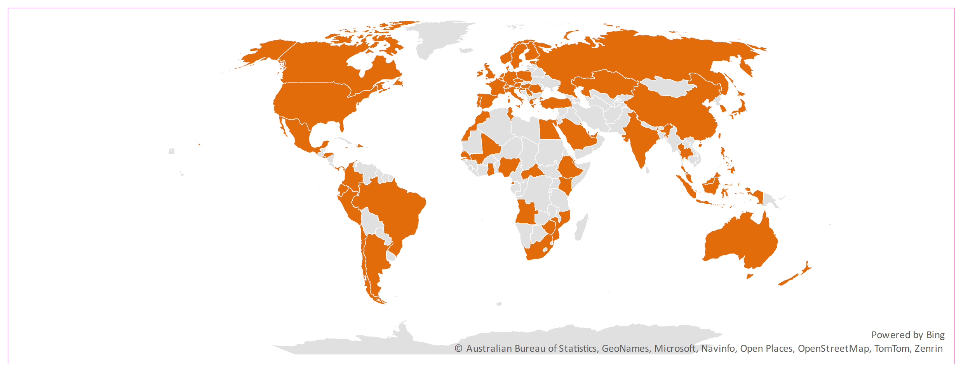
4G/5G MOBILE PRIVATE NETWORKS (MPN)
SISTEMA 5G DEFINITO DALLE SPECIFICHE DA 3GPP NELLE RELEASE DA 15 A 18 (VERSIONE ATTUALMENTE IN CORSO DI SVILUPPO).
CRITERI DI CLASSIFICAZIONE
MPN LTE 4G/5G SECONDO DEFINIZIONE 3GPP, (USO ESCLUSIVO UTENTI DEL «VERTICAL», OSSIA ORGANIZZAZIONE INDUSTRIALE O GOVERNATIVA/ISTITUZIONALE) ESCLUSE NEL DATABASE GSA, MPN NON 3GPP (Es. TETRA) E:
1. DERIVATE DA SLICING E/O VIRTUALIZZAZIONE END TO END DI FUNZIONI DI RETE IMPLEMENTATE NELLA RETE MOBILE PUBBLICA (PLMN) (RETI MPN «HOSTED», OSPITATE NELLA PLMN).
2. CONTRATTI < 100.000 € MA DA 01/05/2024 SOLO SE ANCHE < 50.000 €, SEMPRECHE’ DATO DISPONIBILE.
IINCLUSI NELLA DEFINIZIONE DI MPN:
MULTEFIRE E FUTURE RAILWAY MOBILE COMMUNICATION SYSTEM
TRA I FORNITORI DI SOLUZIONI MPN: ANCHE FORNITORI DI SERVIZI CLOUD SU SCALA GLOBALE, ES. GOOGLE, AMAZON (I CD. HYPERSCALER), SPESSO IN PARTNERSHIP CON OPERATORI/FORNITORI DI RETE MOBILE.
FIG.1 PAESI E TERRITORI CON ORGANIZZAZIONI CATALOGATE COME TITOLARI DI RETI MOBILI PRIVATE DI IMPORTO CONTRATTUALE > € 100,000
SETTORE MANIFATTURIERO: PREDOMINA SUGLI ALTRI PER LA DIFFUSIONE DI MPN, CON 298 ORGANIZZAZIONI. ISTRUZIONE E RICERCA ACCADEMICA 149 E IMPRESE MINERARIE 112.
SETTORE MANIFATTURIERO: BANDE PIU’ UTILIZZATE : C-BAND LTE (n43) e 5G (n 77).
FIG. 1 PAESI, IN NUMERO DI 80, CON ORGANIZZAZIONI INDUSTRIALI O GOVERNATIVE (NR. 1.489), DI CUI 74 CON CONTRATTI TRA 50.000 E 100.00 € , CIASCUNO PROPRIETARIO DI ALMENO 1 MPN 3GPP BASATA SU LTE O 5G (FINE GIUGNO 2024).
RETI COSTITUITE SUL TERRITORIO, MA ANCHE IN LOCALITÀ OFFSHORE (ES. PIATTAFORME PETROLIFERE O PER L’ESTRAZIONE DEL GAS O SULLE NAVI). FONTE: GSA «PRIVATE MOBILE NETWORKS. SUMMARY REPORT», SEPTEMBER 2024. GSA = GLOBAL MOBILE SUPPLIERS ASSOCIATION.

Slide 21
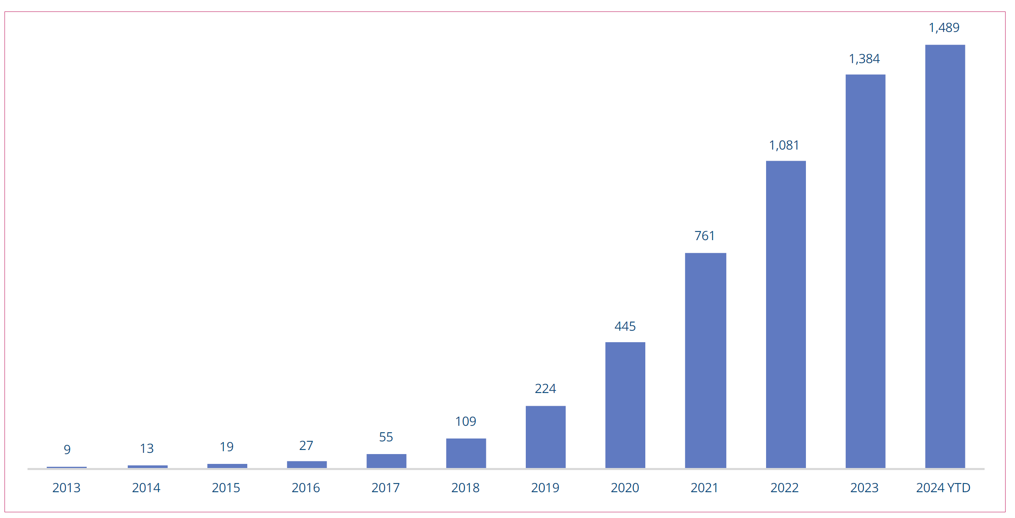
DIFFUSIONE DELLE MPN NEL CORSO DEGLI ANNI
FIG: 2 RETI 3GPP MPN 4G LTE E 5G ANNUNCIATE DAI TITOLARI NEI VARI ANNI CON CONTRATTO PER PIÙ DI 100.000 €
IL N.RO COMPLESSIVO DI ANNUNCI DI MPN REALIZZATE DA ORGANIZZAZIONI INDUSTRIALI O ENTI GOVERNATIOVI) E’ PARI, AL 2° TRIMESTRE 2024, A 1489 CONTRO 1.384 A FINE 2023 (ANNUNCIO DI ALMENO UNA RETE MPN REALIZZATA O IN FASE DI REALIZZAZIONE).
CAGR (COMPOUND ANNUAL GROWTH RATE) = 46% DALLA FINE 2019 AL 2° TRIMESTRE 2024. PERALTRO IL TASSO DI CRESCITA ANNUO E’ IN DIMINUZIONE NEGLI ULTIMI ANNI , SENZA CHE CIO’ SIGNIFICHI UN RALLENTAMENTO DELL’ATTIVITA’ DI MERCATO (ESTENSIONE A DEPLOYMENT MULTISITO E AMPIE VARIAZIONI DEL VALORE CONTRATTUALE DELLA MPN).
FONTE: GSA “September 2024. Private Mobile Networks. Summary report”. GSA = Global mobile Suppliers Association

Slide 22
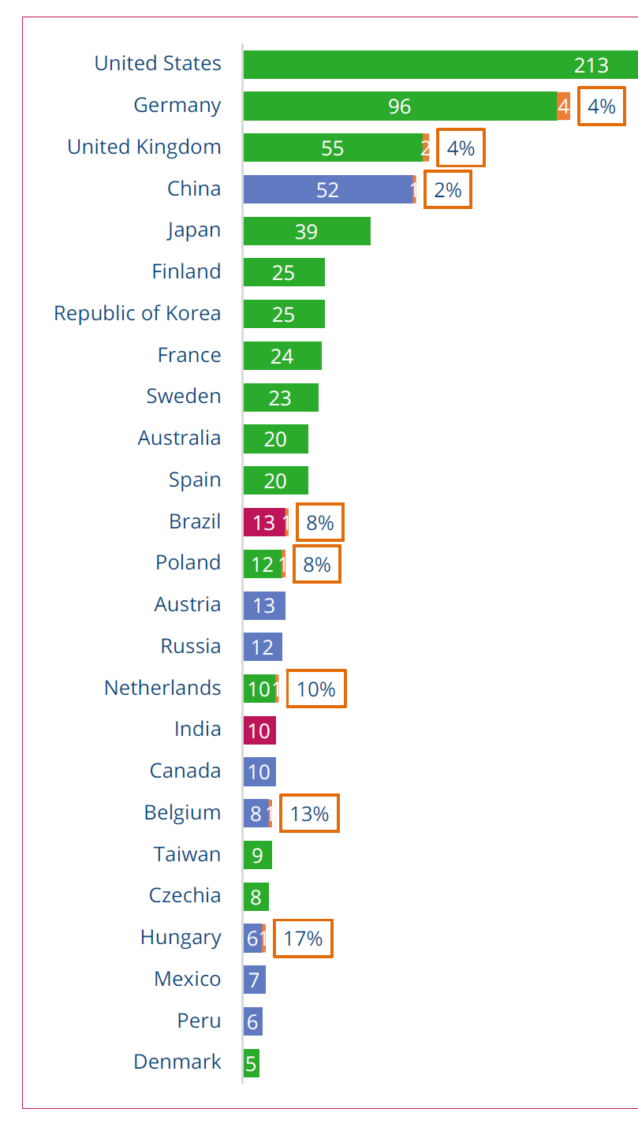


TITOLARI DI RETI MPN 4G/5G PER PAESE IN RELAZIONE ALL’USO DI SPETTRO DEDICATO
N.RO DI TITOLARI PER PAESE (BASE: 821 TITOLARI CON CONTRATTO PER MPN > 100.000 €):
USA:163;GERMANIA 89;CINA 51; UK 45; Giappone 35.
SPETTRO DEDICATO (SET–ASIDES»): PORZIONE DI SPETTRO –PICCOLE TRANCHE E IN AMBITO LOCALE- CHE IL REGOLATORE HA ALLOCATO AGLI OPERATORI «VERTICAL».
SECONDO GSA: “FORTE CORRELAZIONE POSITIVA TRA IL NR. DI MPN CATALOGATE E I PAESI IN CUI IL REGOLATORE HA RILASCIATO SPETTRO DEDICATO PER L’USO IN AMBITO LOCALE” (ES: GERMANIA, USA, U.K.). (a )
Source: GSA “September 2024 Private Mobile Networks. Summary report”
(a) PERALTRO: «New GSMA study reveals spectrum ‘set-asides’ have no impact on mobile private network adoption” Fonte GSMA
IL REGOLATORE HA RISERVATO SPETTRO DEDICATO AGLI OPERATORI «VERTICAL».
IL REGOLATORE STA VALUTANDO LA RISERVA DI SPETTRO DEDICATO AGLI OPERATORI «VERTICAL».
IL REGOLATORE NON PREVEDE LA RISERVA DI SPETTRO DEDICATO AGLI OPERATORI «VERTICAL».
OPERATORI «VERTICAL» CON ANNUNCIO NEL 2024 DI RETI MPN DA REALIZZARE.
% DI VARIAZIONE NETTA DI OPERATORI «VERTICAL» NEL TRIMESTRE.

Slide 23
REGOLAMENTAZIONE RETI MOBILI IN AMBITO LOCALE: GERMANIA
NUOVO REGIME REGOLAMENTAZIONE DELLO SPETTRO: NATIONAL LOCAL LICENSING (NLL) IN BANDE 3.7 -3-8 GHz E 24.25- 27.5 GHz (26 GHz) INTRODOTTO DAL REGOLATORE BNetzAgentur (BNetzA).
IMPOSTI DA BNetzA: COORDINAMENTO TRA UTILIZZATORI DELLE FREQUENZE E RESTRIZIONI SUL DEPLOYMENT DI RETE AI FINI PROTEZIONE INCUMBENTS NELLA BANDA ALLOCATA E IN QUELLE ADIACENTI (CASO: 3.6 GHz AGGIUDICATARI MNO).
REGIME DI ASSEGNAZIONE AI RICHIEDENTI : LICENZA INDIVIDUALE SU DOMANDA DI PERSONA FISICA O GIURIDICA. ASSEGNAZIONE NEUTRALE RIGUARDO A TECNOLOGIA PER IL DEPLOYMENT DI RETE E AD ESSA INERENTI APPLICAZIONI.
BANDA 3.7 -3-8 GHz: ALLOCAZIONE AL LOCAL LICENSING SECONDO IL «REAL ESTATE PRINCIPLE»: RICHIEDENTE = OGNI PROPRIETARIO DEL FONDO OVVERO PERSONA AVENTE UN DIRITTO REALE SU ESSO OVVERO AUTORIZZATA DAL TITOLARE DIRITTO DI PROPRIETA’ O IN GENERE DI DIRITTO REALE (BANDA 24.25-27.5: RICHIEDENTE= QUALSIASI PERSONA FISICA/GIURIDICA)
CRITERIO DI ASSEGNAZIONE «FIRST COME FIRST SERVED» (ANCHE PER 24.25-27.5 GHz).
LA ZONA IN CUI VIENE AUTORIZZATO L'USO DELLE FREQUENZE È COSTITUITA DA UNO O PIÙ "FONDI" .
PER "FONDO", SECONDO IL REGOLATORE TEDESCO, È DA INTENDERE UNA PORZIONE DELLA SUPERFICIE DEL SUOLO, CHE, IN BASE ALLA SUA UTILIZZAZIONE ECONOMICA, AL SUO ASPETTO ESTERIORE, COSTITUISCE UN'UNITÀ.
PERTANTO ANCHE UNA SEDE INDUSTRIALE/AZIENDALE È DA CONSIDERARE UN "FONDO" ESSENDO ADIBITA AD ATTIVITÀ ECONOMICA. LA ZONA AUTORIZZATA PUÒ ANCHE ESSERE FORMATA DA PARECCHI FONDI, PURCHÉ ESSI ABBIANO CARATTERE UNITARIO NEL SIGNIFICATO SUDDETTO, AI SENSI DEL DIRITTO RELATIVO ALLE PROPRIETÀ IMMOBILIARI. QUESTA DEFINIZIONE DI "FONDO" COMPRENDE, QUINDI, PARCHI INDUSTRIALI E ZONE FIERISTICHE, COSÌ COME SUPERFICI AGRICOLE E FORESTALI.
IL LICENZIATARIO DEVE FORNIRE A BNetzA UN PROGETTO, DA ALLEGARE ALLA DOMANDA, CHE MOTIVI LA RICHIESTA DELLE FREQUENZE E CHE DIMOSTRI CHE LO SPETTRO SARÀ UTILIZZATO IN MANIERA EFFICIENTE NELLA ZONA DI ASSEGNAZIONE DELLE FREQUENZE (FONDO).
OBBLIGHI IN CAPO AL LICENZIATARIO: UTILIZZO DELLO SPETTRO ENTRO UN ANNO DALL’ASSEGNAZIONE.CLAUSOLA «USE-IT-OR-LOSE-It«. POSSIBILE REVOCA DELLA LICENZA.
DURATA DELLA LICENZA: 10 ANNI CON POSSIBILE RINNOVO FINO AL 2040.
MODO DI TRASMISSIONE CONSENTITO DALLA LICENZA: TDD

Slide 24
REGOLAMENTAZIONE RETI MOBILI IN AMBITO LOCALE: GERMANIA
LICENZE IN BANDA DA 3.7 A 3.8 GHz
PROTEZIONE SERVIZI WBB ALTRI ASSEGNATARI DI BLOCCHI CONTIGUI DELLA LICENZA IN ESAME E DI SERVIZI PREESISTENTI («INCUMBENTS») NELLA BANDA 3.7 – 3.8 GHz (ES. STAZIONI TERRENE IN RICEZIONE DI SERVIZI SATELLITARI) E ADIACENTI.
IL LICENZIATARIO DEVE CONFIGURARE LA PROPRIA RETE IN MODO CHE I LIVELLI DI POTENZA DELLA STAZIONE RADIO BASE (SRB), IN BLOCCO E FUORI BLOCCO, RIENTRINO NELLA COSIDDETTA MASCHERA SPETTRALE DI POTENZA BEM (BLOCK EDGE MASK) DISEGNATA DAL BNETZA.
LA BEM DI BNetzA RISULTA IN PIENA CONFORMITA’ CON LA DECISIONE DI ESECUZIONE (UE) 2019/235 DELLA COMMISSIONE, SALVO L’OMISSIONE DELLA TABELLA 6 PRESENTE NELLA DECISIONE DAL TITOLO «LIMITI DI POTENZA DELLA BASELINE SUPPLEMENTARE PER SRB NON-AAS E AAS AL DISOTTO DI 3400 MHz PER USI SPECIFICI SU BASE NAZIONALE» (RADAR E SISTEMI DI RADIOLOCAZIONE), ESSENDO PREVISTO DALLA LICENZA L’USO DI FREQUENZE BEN OLTRE IL CONFINE INFERIORE 3.400 MHz (FREQUENZE ASSEGNATE A PARTIRE DA 3.700 MHz).
ANCHE LA STAZIONE TERMINALE (DEVICE FISSI, MOBILI O NOMADICI) E’ SOGGETTA ALLO STESSO LIMITE FISSATO NELLA DECISIONE UE, OSSIA POTENZA IN BLOCCO DELLA BEM RELATIVA (28 dBm TRP).
OLTRE AL RISPETTO DEI LIMITI DI POTENZA BEM, AI FINI DELLA COMPATIBILITA’ E.M. CON I SERVIZI PREESISTENTI DEGLI INCUMBENT CON I NUOVI (WBB, WIRELESS BROADBAND IN AMBITO LOCALE), CONSENTITI DALLA LICENZA, OCCORRE UN COORDINAMENTO DELLE FREQUENZE DA PARTE DEGLI ESERCENTI DEGLI UNI E DEGLI ALTRI (COME DALLA STESSA DECISIONE UE CITATA E’ STATO RACCOMANDATO):
VALORE DELL'INTENSITÀ DI CAMPO AL CONFINE DELLA ZONA AUTORIZZATA DALLA LICENZA: 32 dBμVm⁻¹/5 MHz PER UN’ALTEZZA DI 3 m DA TERRA, IN CORRISPONDENZA DEL CONFINE.
BNetzA SI PRENDE UN ANNO DI TEMPO, DALL'APERTURA DELLA PROCEDURA DI RILASCIO DELLE FREQUENZE, PER LA VERIFICA CHE IL LORO IMPIEGO SIA SICURO E NON ABBIA AVUTO EFFETTI INTERFERENZIALI E SIA STATO INOLTRE EFFICIENTE E RISPETTOSO DELLE CONDIZIONI CONTRATTUALI DELLA LICENZA.
BNetzA COMUNICA CHE AL 2 SETTEMBRE 2024 RISULTAVANO ASSEGNATE 412 LICENZE, CON TASSO DI CRESCITA COSTANTE.

Slide 25
REGOLAMENTAZIONE RETI MOBILI IN AMBITO LOCALE: GERMANIA
BANDA 3.7 -3.8 GHz. IMPIEGHI TIPICI: A SERVIZI TERRESTRI WIRELESS BROADBAND IN AREA LOCALE PER LA REALIZZAZIONE DI CAMPUS NETWORK (INDUSTRIA 4.0) E DI RETI BROADBAND NEL SETTORE AGRICOLTURA E FORESTE. CASO DI FRAMMENTAZIONE DELLA BANDA 5G ARMONIZZATA.
ASSEGNAZIONE, A PARTIRE DA NOV. 2019, DEI 100 MHZ PER BLOCCHI DA 10 MHZ PER USO TDD IN UNA PREDEFINITA AREA DI COPERTURA.
TASSA = COSTO DELLA LICENZA (€ ) = 1.000 + B_{MHz} * t_{anni}* 5* ( 6a₁[km²] + a₂ [km²])
t = DURATA DELLA LICENZA IN ANNI.
B È L'AMPIEZZA DELLO SPETTRO ATTRIBUITA CON LA LICENZA IN MHz (MIN. 10 MHz, MAX 100 MHz)
IL CONTRIBUTO BASE DI 5 € E’ DETERMINATO SULLA BASE DEI RISULTATI DI UNA STIMA DEL VALORE ECONOMICO DELLE FREQUENZE IN GERMANIA. INOLTRE SI ASSUME CHE LA SUPERFICIE DEGLI INSEDIAMENTO E DI TRAFFICO E’ PARTICOLARMENTE APPROPRIATA PER APPLICAZIONI 5G NELLA REPUBBLICA FEDERALE; CIO’ SPIEGA IL FATTORE 6.
a = SUPERFICIE IN Km² DELL’AREA AUTORIZZATA DISTINTA IN :
a₁ AREE DI INSEDIAMENTO E DI TRAFFFICO
a₂ = ALTRE AREE (ES. RURALI)
LA DISTINZIONE TRA a₁ e a₂ SI BASA SULLE STATISTICHE SULL’USO DEL TERRENO CONSIDERATE DAL MINISTERO FEDERALE DELL’AMBIENTE (UMWELTBUNDESAMT).
AD ES. UN’ASSEGNAZIONE DI LICENZA PER 10 ANNI DI UNA PORZIONE DI SPETTRO PARI A 30 MHz DA UTILIZZARE SU UN INSEDIAMENTO DI 25 ETTARI DI TERRENO (= 0.25 km²) COMPORTA UN COSTO COMPLESSIVO PER IL LICENZIATARIO DI 3.250 € (TRATTANDOSI DI UN INSEDIAMENTO SI CONSIDERA NELLA FORMULA a₁.

Slide 26
REGOLAMENTAZIONE RETI MOBILI IN AMBITO LOCALE: GERMANIA
GENNAIO 2021: ALLOCAZIONE DA PARTE BNetzA DI FREQUENZE 24.25 – 27.5 GHz IN AREA LOCALE PER SERVIZI TERRESTRI WIRELESS BROADBAND DEL TIPO HOTSPOT IN ZONE URBANE, INDUSTRIA 4.0, E FWA (IN PARTI DELLA CITTA’): SU RETI MFCN (MOBILE/FIXED COMMUNICATIONS NETWORKS).
UTILIZZATORI ESISTENTI (INCUMBENTS) NELLA BANDA 26 GHz : NON MNO, COLLEGAMENTI PUNTO-PUNTO (24.5- 26.5 GHz), RADIOASTRONOMIA (Max-Planck-Institut), RIPETITORI RADIODIFFUSIONE E SERVIZI DI ESPLORAZIONE DELLA TERRA (EESS= Erderkundungsfunkdienst über Satelliten) 25.5- 27.5 GHz.
RISERVA DI SPETTRO 3.250 MHz PER USO ESCLUSIVAMENTE LOCALE ZONA LOCALE DEFINITA DAL RICHIEDENTE. ASSEGNAZIONE FINO A MAX 800 MHz TDD a PARTIRE DA BLOCCHI DI 200 MHz.
TASSA = COSTO DELLA LICENZA (€ ) = 1.000 + B_{MHz} * t_{anni}* 0.63 * ( 6a₁[km²] + a₂ [km²])
B È L'AMPIEZZA DELLO SPETTRO ATTRIBUITA CON LA LICENZA, IN MHz (MIN. 50 MHz);
t = DURATA DELLA LICENZA IN ANNI (PER ES. 15).
a = SUPERFICIE IN Km² DELL’AREA AUTORIZZATA DISTINTA IN :
a₁ AREE DI INSEDIAMENTO E DI TRAFFFICO, PER E QUALI LO SPETTRO E’ 6 VOLTE PIU’ COSTOSO.
a₂ = ALTRE AREE (ES. RURALI NON SEDI DI INSEDIAMENTI, TRA CUI STABILIMENTI INDUSTRIALI)
LA DISTINZIONE TRA a₁ e a₂ SI BASA SULLE STATISTICHE SULL’USO DEL TERRENO CONSIDERATE DAL MINISTERO FEDERALE DELL’AMBIENTE (UMWELTBUNDESAMT)
IN CASO DI MANCATO UTILIZZO, TRASCORSO UN ANNO DAL RILASCIO DELLA LICENZA, PUÒ SCATTARE LA REVOCA PARZIALE O TOTALE DELLA LICENZA IN BASE ALLA CLAUSOLA AL PAR. 63 DEL CAP. 1 DELLA PARTE 5 DEL TELEKOMMUNICATIONSGESETZ (TKG): "USE IT OR LOSE IT".
LA LICENZA, AI FINI DELLA COESISTENZA DEI NUOVI SERVIZI SU RETI MFCN CON I SERVIZI PREESISTENTI NELLA BANDA 26 GHz E BANDE ADIACENTI E CON I SERVIZI MFCN COSTITUITI SU BLOCCHI CONTIGUI LICENZIATI, E’ SOGGETTA ALLE CONDIZIONI DI UTILIZZO DELLO SPETTRO NELLA BANDA 24.25-27.5 FISSATE NELLA DECISIONE DI ESECUZIONE (UE) 2019/784 COME MODIFICATA DALLA DECISIONE DI ESECUZIONE (UE) 2020/590, CHE PREVEDE IL RISPETTO DI UNA NORMATIVA TECNICA APPLICABILE ALLA BANDA 24.25-27.5 MHz, FINALIZZATA ALL’INTRODUZIONE DEL 5G.
INFINE ACCORDO TRA LICENZIATARI IN ZONE CONFINANTI AD EVITARE INTERFERENZE RECIPROCHE, ALTRIMENTI RISPETTO DI UN VALORE LIMITE DELL'INTENSITÀ DI CAMPO PARI A 65 dBµ/Vm⁻¹/200 MHz (V. ECC PROJECT TEAM 1) A 3 M DAL CONFINE DELLA ZONA AUTORIZZATA E INOLTRE DAL SUOLO. I COSTI EVENTUALMENTE RICHIESTI PER LA RICONFIGURAZIONE DELLE RETI RADIO SONO A CARICO DEI LICENZIATARI.

Slide 27
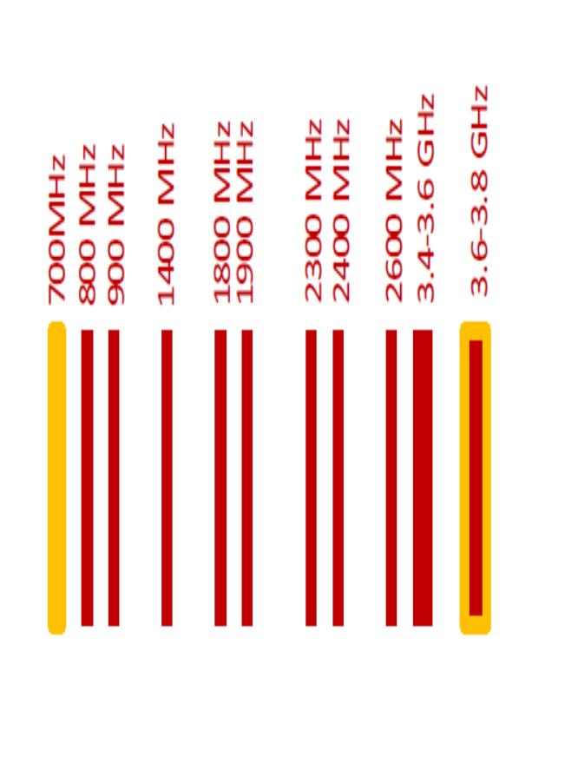
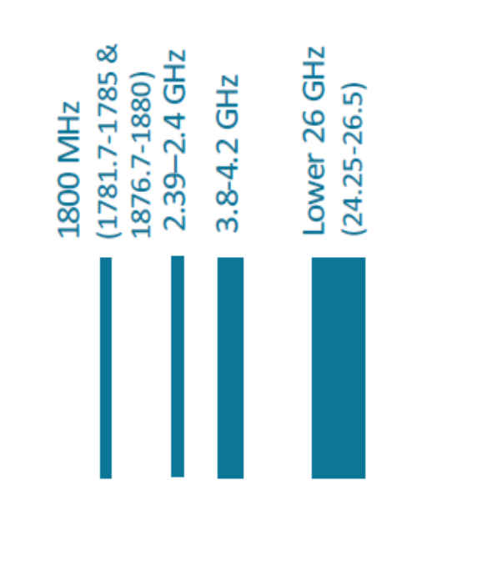
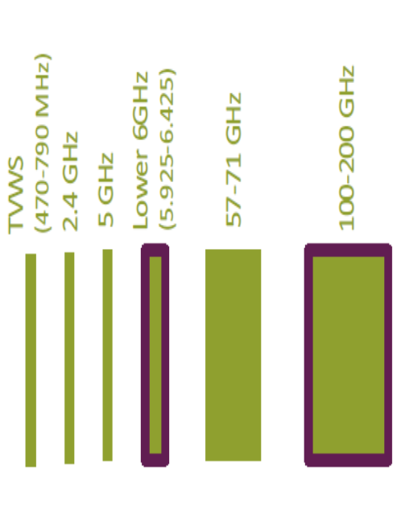
REGOLAMENTAZIONE RETI MOBILI IN AMBITO LOCALE: REGNO UNITO (UK)
25 July 2019: STATEMENT OFCOM: «ENABLING WIRELESS INNOVATION THROUGH «LOCAL LICENSING»
NATIONAL MOBILE SPECTRUM
LOCAL ACCESS LICENCE: ACCESSO LOCALIZZATO ALLE FREQUENZE DELLO SPETTRO MOBILE NAZIONALE AGGIUDICATE AL MNO, DA QUESTO NON UTILIZZATE, IN LUOGHI IN CUI IL RELATIVO USO DA PARTE DEL RICHIEDENTE, NE’ PROCURA INTERFERENZE ALLA RETE DI MNO, NE’ IMPATTA NEGATIVAMENTE SULL’ATTIVITA’ (ANCHE FUTURA) DEL MNO. LICENZA RILASCIATA CON IL CONSENSO MNO.
SHARED ACCESS LICENCE (SAL) ACCESSO LOCALIZZATO CONDIVISO CON GLI INCUMBENT SECONDO IL CRITERIO OFCOM «FIRST COME FIRST SERVED».
SHARED SPECTRUM FOR LOCAL ACCESS
UNLICENSED & LIGHT LICENCE
UNLICENSED & LIGHT LICENCE: BANDA 6 GHz : 500 MHz UNLICENSED PER USI INDOOR WiFi E OUTDOOR A BASSA POTENZA.
BANDE 100-200 GHz: USO UNLICENSED A BASSA POTENZA E USO A POTENZA PIU’ ELEVATO AUTORIZZATO CON LIGHT LICENCE.
Notes:
shared access bands, we want as many users as possible to be able to access the airwaves they need. This would be achieved by allowing people to choose which of the bands best suits their needs and offering more certainty over access and quality of service compared to licence-exempt or lightly licensed spectrum

Slide 28
REGOLAMENTAZIONE RETI MOBILI IN AMBITO LOCALE: REGNO UNITO (UK)
STATEMENT OFCOM 25 LUGLIO 2019: «ENABLING WIRELESS INNOVATION THROUGH «LOCAL LICENSING»
LOCAL ACCESS LICENCE: USO FREQUENZE AUTORIZZATO PER UNA SINGOLA STAZIONE RADIO BASE (SRB) O MULTIPLE, OPPURE UN'AREA LOCALE, IN BASE A UNA VALUTAZIONE DI OFCOM CASO PER CASO. (NON PIANI DEPLOYMENT DI MNO NEI 3 ANNI SUCCESSIVI AL RILASCIO LICENZA LOCALE).
AREA AUTORIZZATA: ES. AREE REMOTE, NON COPERTE DA RETE MNO (ES. ZONE MINERARIE) MA NON ESCLUDE, OFCOM, LE AREE URBANE, FATTO SALVO L’IMPATTO SULLA RETE MNO.
IMPIEGO TIPICO DELLA LICENZA: DISPIEGAMENTO DI RETI MPN, FWA.
CANONE: 950 £ PER SINGOLA LOCALITÀ O AREA E PER TUTTO IL PERIODO DI LICENZA. IMPORTO COMMISURATO AI COSTI AMMINISTRATIVI DI OFCOM (a), E NON DEL MNO, E BEN AL DISOTTO DI QUELLO PAGATO DAL LICENZIATARIO INCUMBENT:
IL SOTTOSCRITTORE E’ AUTORIZZATO ALL’UTILIZZO WIRELESS IN UN’AREA MOLTO LIMITATA RISPETTO A MNO (NAZIONALE)
MINORE CERTEZZA RIGUARDO ALLA DISPONIBILITA’ A LUNGO TERMINE DELLE FREQUENZE
( a ) WE [OFCOM] DO NOT CONSIDER IT APPROPRIATE TO CHARGE FEES AT BEYOND ADMINISTRATIVE COST IN THIS CASE. THE LICENCES ARE FOR VERY LOCALISED, TIME LIMITED AND OPPORTUNISTIC USES OF ALREADY LICENSED BUT UNUSED SPECTRUM.
DURATA LICENZA : 3 ANNI, SALVO PROLUNGAMENTO RICHIESTO E ACCORDATO DA OFCOM CON IL CONSENSO DELL'INCUMBENT (MNO).
DOMANDA: IL RICHIEDENTE SPECIFICA BANDA, AMPIEZZA DI BANDA E LA ZONA LOCALE IN CUI INTENDE INSTALLARE I PROPRI IMPIANTI.
LICENZA: ALCUNE CLAUSOLE VINCOLANTI PER IL LICENZIATARIO, TRA CUI IL SUO IMPEGNO A COORDINARSI CON GLI ALTRI UTILIZZATORI NELLA STESSA BANDA, ONDE EVITARE INTERFERENZE. OFCOM PUÒ IMPORRE LA MODIFICA DI PARAMETRI DI FUNZIONAMENTO DEGLI APPARATI INSTALLATI O LO SPEGNIMENTO, SE ESSI DISTURBANO QUELLI DI ALTRO OPERATORE.
TRADING (CESSIONE A TITOLO DEFINITIVO DEI DIRITTI D’USO DELLE FREQUENZE): LA LICENZA PUÒ ESSERE COMMERCIALIZZATA, SECONDO IL MOBILE TRADING REGULATION 2018, E CIO’ COMPORTA IL TRASFERIMENTO DI DIRITTI E OBBLIGHI, PREVISTI DALLA LICENZA . REGIME CHE COESISTE CON IL LOCAL ACCESS LICENCE.
LEASING: REGIME SEMPLIFICATO DELLO «SPECTRUM TRADING». COME PER IL TRADING, IMPLICA COSTI DI TRANSAZIONE E LA RESPONSABILITA’ DEL LICENZIATARIO, CIRCA IL RISPETTO DA PARTE NUOVO UTILIZZATORE DELLE CONDIZIONI PREVISTE DALLA LICENZA.
IN OGNI CASO LA REGOLAZIONE DELLO SPETTRO MOBILE DI OFCOM NON CONSENTE AL MNO IL LEASING DELLO SPETTRO DI CUI E’ TITOLARE.
.

Slide 29
REGOLAMENTAZIONE RETI MOBILI IN AMBITO LOCALE: REGNO UNITO
STATEMENT OFCOM 25 LUGLIO 2019: «ENABLING WIRELESS INNOVATION THROUGH «LOCAL LICENSING»
SHARED ACCESS LICENCE (SAL): IL RICHIEDENTE GARANTISCE UN ACCESSO IN AREA LOCALE, COORDINATO, SENZA INTERFERENZE CON UTILIZZAZIONI CONTIGUE (UTILIZZATORI PREESISTENTI = INCUMBENT). GLI APPARATI DA ATTIVARE ENTRO 6 MESI DAL RILASCIO DELLA LICENZA, E DEVONO FUNZIONARE ANCHE DOPO, PENA LA SUA REVOCA.
LE LICENZE SAL ACCORDANO DIRITTI INDIVIDUALI MA NON ESCLUSIVI SULL’USO DELLE FREQUENZE ATTRIBUITE. OFCOM A SUA DISCREZIONE PUO’ AUTORIZZARE L’USO DI ALTRE FREQUENZE, IN LINEA CON I SUOI COMPITI D’ISTITUTO.
DOMANDA: IL RICHIEDENTE SPECIFICA BANDA, SUA AMPIEZZA E LA ZONA LOCALE IN CUI INSTALLERA’ I PROPRI IMPIANTI.
CANONE ANNUO: PARI AI COSTI AMMINISTRATIVI OFCOM E COMMISURATO ALL’AMPIEZZA Di BANDA ASSEGNATA E AL NRO. DI STAZIONI RADIO BASE (SRB)/AREE.
TIPI DI LICENZA: PER LE BANDE 1800 MHZ, 2300 MHz e 3.8 – 4.2 GHz (SHARED) LOW POWER LICENCE E (SHARED) MEDIUM LICENCE, CON ASSEGNAZIONE DI LICENZA PER AREA O SRB RISPETTIVAMENTE. NEL CASO DELLA BANDA 3.8 – 4.2 GHz, OBBLIGO ARCHIVIO DEI TERMINALI MOBILI E DEI SITI O EDIFICI IN CUI OPERANO.
DURATA LICENZA : INDEFINITA. CAUSE INTERRUZIONE: a) NON PAGAMENTO CANONE; b) VIOLAZIONE CLAUSOLE CONTRATTUALI LICENZA.
NEL DOCUMENTO (STATEMENT E CONSULTAZIONE) “EVOLUTION OF THE SHARED ACCESS LICENCE FRAMEWORK”, 28 March 2023 SI LEGGE:
“DSA [“DYNAMIC SPECTRUM ACCESS”] IS NOT OUR PREFERRED APPROACH FOR THESE BANDS [TRA CUI 3.4 – 3.8 GHz] AT THIS TIME”. QUINDI CHIUSURA DI OFCOM NEI RIGUARDI DEL DSA, QUINDI DI ACCESSO OPPORTUNISTICO ALLO SPETTRO (COME IN CBRS), ANCHE IN CHIAVE PROSPETTICA.
RATIONALE DI QUESTA DECISIONE: L’INTRODUZIONE DI UN ELEMENTO DINAMICO NELLA PROCEDURA DI AUTORIZZAZIONE AUMENTEREBBE L’INCERTEZZA NELL’ACCESSO, LA QUALE POTREBBE AVERE UN IMPATTO NEGATIVO SULLA QUALITA’ DI SERVIZIO.
OFCOM CONTA DI CONSEGUIRE I BENEFICI DEL DSA (ES. MINIMI TEMPI DEL MECCANISMO DI ATTRIBUZIONE DELLE FREQUENZE) IN MODO ALTERNATIVO, RIDUCENDO LA COMPLESSITA’ DELL’ATTUALE PROCEDURA, ATTRAVERSO UNA PIU’ AMPIA RACCOLTA DI DATI SULL’IMPIEGO DELLO SPETTRO ATTRIBUITO CON IL SAL E SULLE EMISSIONI RADIO.

Slide 30
REGOLAMENTAZIONE RETI MOBILI IN AMBITO LOCALE: REGNO UNITO (UK)
STATEMENT OFCOM 25 LUGLIO 2019: «ENABLING WIRELESS INNOVATION THROUGH «LOCAL LICENSING»
BANDE 1800 MHzª ; 2300 MHz^{b}; 3.8 – 4.2 GHz SHARED ACCESS LICENCE (SAL)
LIVELLO DI POTENZA SRB (SHARED) LOW POWER LICENCE. DEPLOYMENT DEL RICHIESTO N.RO SRB IN AREA CIRCOLARE 50 m. | BANDA 1800 MHz (a) canale 1781.7-1785 MHz abbinato con 1876.7-1880 MHz. | BANDA 2300 MHz (b) 2390-2400 MHz. | BANDA 3.8 – 4.2 GHz | LICENZA PER AREA O SRB LICENZA PER AREA (ANCHE PIU’ SRB IN ESSA:NESSUNA AUTORIZZAZIONE OFCOM). ANCHE LICENZA PER AREE MULTIPLE.
 | CANONE ANNUO ( £ )
 | 80 per 2x 3.3 MHz | 80 per 10 MHz | 80 per 10 MHz
(SHARED) MEDIUM POWER LICENCE. DEPLOYMENT IN AREA RURALE. |  |  |  | LICENZA PER SRB
(SHARED) LOW POWER MAXIMUM BASE STATION POWER (TRP) 23 dBm/200 MHz (3GPP TR 38.802) (SOLO INDOOR) | BANDA 26 GHz (Parte Bassa: 24.25 – 26.5 GHz) |  |  | LICENZA PER AREA
 | CANONE ANNUO ( £ ) 320 PER BLOCCHI DI 50 MHz; 100 MHz ; 200 MHz

Slide 31
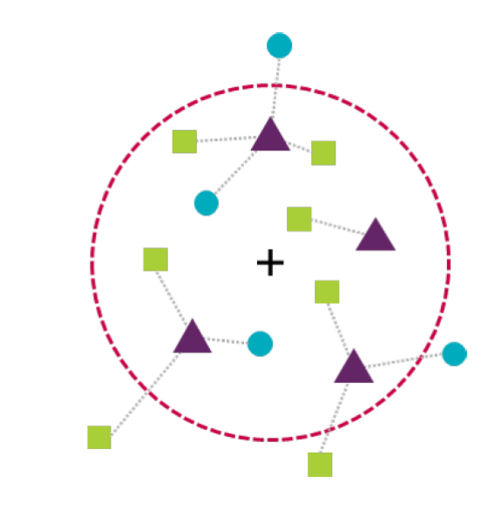
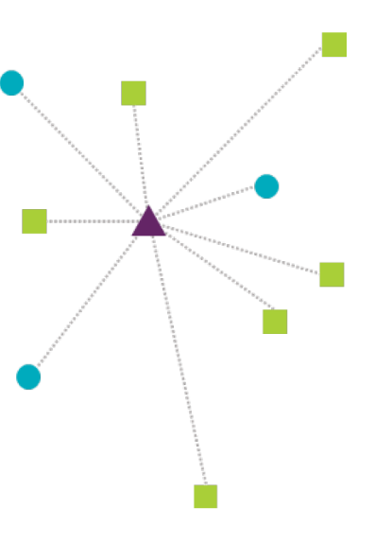
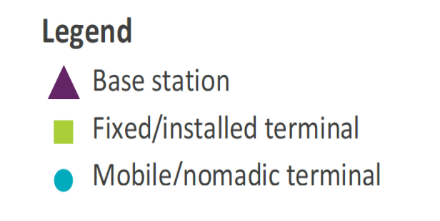
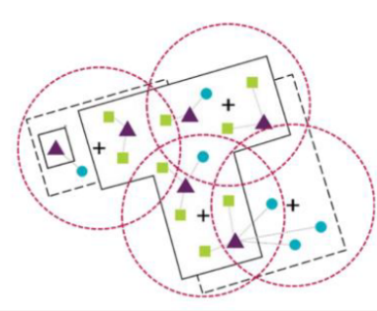
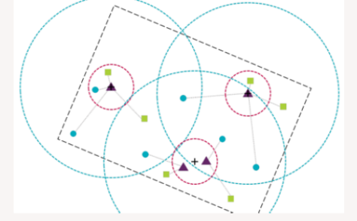
REGOLAMENTAZIONE RETI MOBILI IN AMBITO LOCALE: REGNO UNITO (UK)
25 July 2019: STATEMENT OFCOM: «ENABLING WIRELESS INNOVATION THROUGH «LOCAL LICENSING»
CONFIGURAZIONI DI RETE AUTORIZZATE DALLA LICENZA «SHARED ACCESS» (SAL)
BASSO LIVELLO DI POTENZA. LICENZA PER AREA.
MEDIO LIVELLO DI POTENZA. LICENZA PER SRB.
GENERALMENTE, AMMISSIBILE PER AREA RURALE
B
A
AUTORIZZATA DALLA LICENZA UNA SINGOLA STAZIONE RADIO BASE (SRB) MAX EIRP = 42 dBm E TUTTI I TERMINALI AD ESSA CONNESSI.
AUTORIZZATE DALLA LICENZA TUTTE LE STAZIONI RADIO BASE ENTRO 50 m DI UN’AREA CIRCOLARE. CON MAX EIRP = 24 dBm e TUTTI I TERMINALI AD ESSE CONNESSI.
A : MULTIPLE LICENZE PER AREA PER COPRIRE ZONE INDOOR E OUTDOOR DI UNO STABILIMENTO A FORMA DI T.
B : MULTIPLE LICENZE PER AREA PER LA COPERTURA DI UN’AREA ESTESA. .

Slide 32
STATEMENT OFCOM 2019: «ENABLING WIRELESS INNOVATION THROUGH «LOCAL LICENSING»
BANDA 3.8–4.2 GHz CONDIZIONI TECNICHE PER STAZIONI RADIO BASE (SBR) NELLA LICENZA SHARED ACCESS (SAL) :
CONSENTITO L’UTILIZZO DI SISTEMI DI ANTENNE ATTIVE (ACTIVE ANTENNA SYSTEMS, AAS) (DIAGRAMMA DI RADIAZIONE DELL’ANTENNA CONFIGURABILE, VARIANDO LA FASE E/O L’AMPIEZZA DEGLI ELEMENTI D’ANTENNA, PER L’ADEGUAMENTO AL MUTATO AMBIENTE RADIO (ES. ANTENNE mMIMO)).
NON REQUISITO, NELLA BANDA 3.8.4.2 GHz, PREVISTO NELLE CONDIZIONI TECNICHE ARMONIZZATE DELLA LICENZA, DI SINCRONIZZAZIONE DELLE RETI (RETI SINCRONIZZATE IN MODO TDD: IN UNO STESSO ISTANTE TRASMETTONO TUTTE IN DOWNLINK O UPLINK).
VALE, QUINDI, L’ULTERIORE VINCOLO TECNICO DI UN RAPPORTO «INTERFERENCE TO NOISE RATIO” (I/N) DI -6 dB, COME PROTEZIONE DA INTERFERENZA CO-CANALE TRA RETI NON SINCRONIZZATE.
OFCOM FISSA I PARAMETRI DELLA BEM («BLOCK EDGE MASK») –V. SLIDE SEGG.- SULLA BASE DI PROPRIE VALUTAZIONI TECNICHE, MA FONDAMENTALMENTE DELLA DECISIONE DI ESECUZIONE DELLA COMMISSIONE UE 2019/235, CHE FISSA CONDIZIONI TECNICHE ARMONIZZATE ( RETI TDD), MA NELLA BANDA 3.4 – 3-8 GHz.
OFCOM DISPOSTA ALL’ALLINEAMENTO ALLE CONDIZONI TECNICHE ARMONIZZATE, SE E QUANDO DISPOSTE DALLA COMMISSIONE UE CON DECISIONE ESECUTIVA A SEGUITO DEL REPORT CEPT IN RISPOSTA AL MANDATO DALLA STESSA CONFERITO, IN MERITO ALLA COMPATIBILITA’ E.M. DI NUOVI SERVIZI (TERRESTRI WIRELESS MFBB), NELLA BANDA 3.8-4.2, IN CONDIVISIONE CON QUELLI PREESISTENTI E, NEL CASO POSITIVO, DI FISSAZIONE DELLE CONDIZIONI TECNICHE ARMONIZZATE.

Slide 33
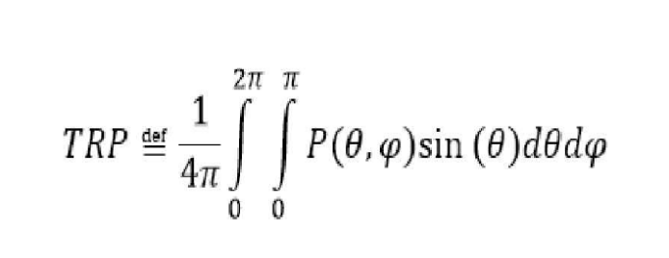
CONDIZIONI TECNICHE PER LE STAZIONI RADIO BASE (SRB) NELLA LICENZA SAL (BANDA 3.8–4.2 GHz). (IN TABELLA PARAMETRI BLOCK EDGE MASK= BEM) ( I SLIDE)
AMPIEZZE DI BANDA AUTORIZZATE: 10 MHz; 20 MHz; 30 MHz; 40 MHZ; 50 MHz; 60 MHz ; 80 MHz E 100 MHz
LOW POWER | MEDIUM POWER | MEDIUM POWER
MAX POTENZA SRB (EIRP) 24 dBm /CARRIERª PER CARRIERS <=20 MHz O 18 dBm/5 MHz PER CARRIERS >20 MHz. (NON PRESCRITTA DA UE Dec. Esec. 2019/235) | MAX LIVELLO POTENZA PER SETTORE SRB (EIRP) 42 dBm/CARRIER PER CARRIERS <= 20 MHz o 36 dBm/5 MHz PER CARRIERS> 20 MHz. (NON PRESCRITTA DA UE Dec. Esec. 2019/235) | LIVELLO MASSIMO DI POTENZA PER SETTORE SRB (EIRP) 42 dBm/CARRIER <= 20 MHz o 36 dBm/5 MHz PER CARRIERS > 20 MHz.
( a ) 24 dBm (CARRIER RATED –DICHIARATO- OUTPUT POWER) TRATTO DA 3GPP TS 38.104 V.15.5.0 (2019-03). SI CONSIDERA L’ANTENNA DELLA SRB OMNIDIREZIONALE PER LA COPERTURA RADIO: GUADAGNO 0 dB (ESSENDO ISOTROPICA). PERTANTO OUTPUT POWER E EIRP IN dBm COINCIDONO
LIVELLO MASSIMO DI POTENZA PER APPARATO TERMINALE
MOBILE NOMADICO : 20 dBm TRP (UE Dec. Esec. 2019/235) FISSO/INSTALLATO: 28 dBm EIRP (idem) |  | MOBILE NOMADICO:28 dBm TRP(UE Dec. Esec. 2019/235 Tab.8) FISSO/INSTALLATO:
NOTE: EIRP = EQUIVALENT ISOTROPIC RADIATED POWER dBm = 10 log₁₀ P_{T} [mW] /1 mW (P_{T} = Potenza irradiata dall’antenna); 24 dBm equivale a P_{T} = 0,25 W 42 dBm EQUIVALE A P_{T} = 15,85 W TRP = TOTAL RADIATED POWER ( DA UN’ANTENNA COMPOSITA) =
P(θ,φ) è la potenza irradiata da una matrice di antenne nella direzione (θ,φ), data dalla formula: P(θ,φ) = P_{T} * g(θ,φ); P_{T} rappresenta la potenza condotta in ingresso nella matrice (misurata in W) e g(θ,φ) rappresenta il guadagno direzionale della matrice lungo la direzione (θ, φ). (V. Decisione Esecuzione Commissione UE 2019/235)
Notes:
.

Slide 34
STATEMENT OFCOM 2019: «ENABLING WIRELESS INNOVATION THROUGH «LOCAL LICENSING»
CONDIZIONI TECNICHE PER LE SRB NELLA LICENZA SHARED ACCESS (BANDA 3.8–4.2 GHz).
IN TABELLA PARAMETRI BLOCK EDGE MASK, BEM) ( II )
UE 2019
POTENZA MASSIMA DELLE SRB AL DI FUORI DEL BLOCCO DI FREQUENZA (LICENZIATO)
SPOSTAMENTO (OFSET) DI FREQUENZA | DENSITA’ EIRP MEDIA MASSIMA (dBm)
DA -5 a 0 MHz OFSET RISPETTO ALL’ESTREMO INFERIORE DEL BLOCCOª Da 0 a 5 MHz OFSET RISPETTO ALL’ESTREMO SUPERIORE DEL BLOCCO^{b}. | ( P_{max} – 40) dBm/5 MHz EIRP PER ANTENNA (UE Dec. Esec. 2019/235 Tabella 4)
Da -10 a -5 MHz [ a ] Da 5 a 10 MHz [ b ] | ( P_{max} – 43) dBm/5 MHz EIRP PER ANTENNA (UE Dec. Esec. 2019/235 Tabella 4)
< -10 MHz [ a ] > 10 MHz [ b ] | ( P_{max} – 43) dBm/5 MHz EIRP PER ANTENNA (UE Dec. Esec. 2019/235 Tabella 4)
P_{max} È LA POTENZA MEDIA MASSIMA DELLA PORTANTE IN dBm PER LA STAZIONE RADIO BASE, MISURATA COME E.I.R.P. PER PORTANTE PER ANTENNA (SISTEMI DI ANTENNE NON ATTIVE; NON- AAS).

Slide 35
STATEMENT OFCOM 2019: «ENABLING WIRELESS INNOVATION THROUGH «LOCAL LICENSING»
CONDIZIONI TECNICHE PER LE SRB NELLA LICENZA SHARED ACCESS (BANDA 3.8–4.2 GHz).
(IN TABELLA PARAMETRI BLOCK EDGE MASK= BEM) (III )
UE 2019
MASSIMO LIVELLO DI POTENZA DELLE SRB ALL’ESTERNO DEI LIMITI DI FREQUENZA DELLA BANDA 3.8 – 4.2 GHz
FREQUENZA | MASSIMO DELLA DENSITA’ MEDIA EIRP
3795 – 3800 MHz 4200 – 4205 MHz | ( P_{max} – 40) dBm/5 MHz EIRP PER ANTENNA
3760 – 3795 MHz 4205 – 4240 MHz | ( P_{max} – 43) dBm/5 MHz EIRP PER ANTENNA
AL DISOTTO DI 3760 MHz AL DISOPRA 4240 MHz | - 2 dBm/5 MHz EIRP PER ANTENNA
NOTA: PER f > 4200 MHz I LIMITI SONO RIPRESI DA UE Dec. Esec. 2019/235 Tabella 7 PER SIMILITUDINE TRA BANDA ADIACENTE A DESTRA DI 4200 (BEM PER BANDA 3800 -4200) E DI 3800 (BEM PER BANDA 3400 – 3800 MHz).
BANDA DI GUARDIA: 3.800 – 3.805. OFCOM NON AUTORIZZA NUOVI USI IN QUESTA BANDA.

Slide 36
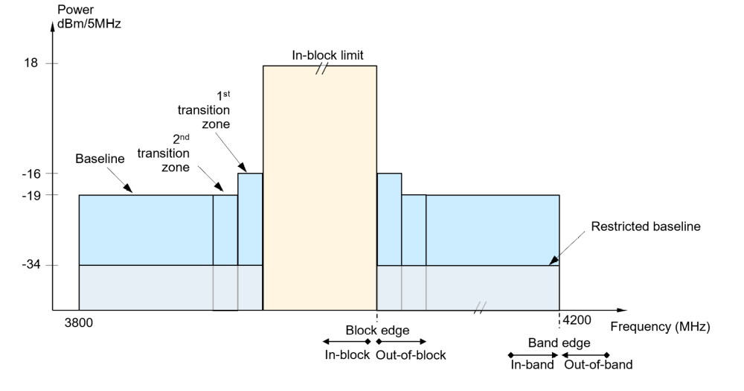
OFCOM «ENABLING OPPORTUNITIES FOR INNOVATION». CONSULTATION December 2018
BLOCK EDGE MASK (BEM) DI STAZIONE SRB LOW POWER CHE TRASMETTE IN BANDA 3.8 – 4.2 GHz CON LIMITE POTENZA IN BLOCCO EIRP = 24 dBm/Carrier
IL GRAFICO TRACCIA LA BEM PER UNA SRB LOW POWER, CHE TRASMETTE SU UN CANALE DI 20 MHz, RIPORTANDO I LIVELLI DI POTENZA OUT OF BLOCK E OUT OF BAND, DI CUI ALLE TABELLE DELLE SLIDE CHE PRECEDONO.
24 dBm/carrier

Slide 37
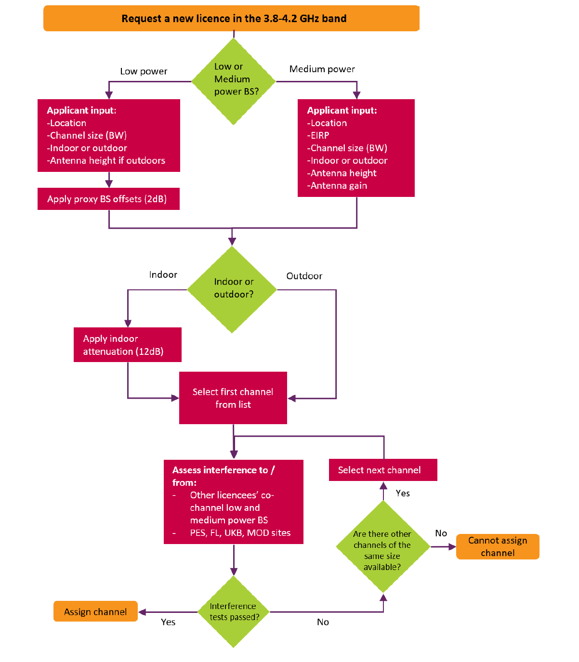
STATEMENT 2019:«ENABLING WIRELESS INNOVATION THROUGH «LOCAL LICENSING» ANNEXES 1-5
APPROCCIO DI COORDINAMENTO NELLA BANDA 3.8 – 4.2 GHZ
NEL CASO IN CUI IL PROCESSO DI COORDINAMENTO FALLISCA E OFCOM NON SIA IN GRADO DI ASSEGNARE UN CANALE RF SULLA BASE DEI PARAMETRI RICHIESTI (ES. MAX EIRP SBR, LIMITI DI POTENZA DEVICE TERMINALI) COMUNICA AL RICHIEDENTE I MARGINI DEL NON SODDISFACIMENTO DEL TEST.
VALUTAZIONE DELL’INTERFERENZA (PROPAGATION MODEL ITU-R P.452-18) DA/VERSO:
SRB CO-CANALI A LIVELLO LOW/MEDIO DI POTENZA DI ALTRI LICENZIATARI SAL
SITI PES (PERMANENT EARTH STATION); FL (FIXED LINKS);UKB (OPERATORE UK BROADBAND);MOD (MINISTERO DELLA DIFESA) .
BANDA 3.8 – 4.2 GHz

Slide 38
REGOLAMENTAZIONE RETI MOBILI IN AMBITO LOCALE: FRANCIA (I)
DOCUMENTO ARCEP ((AUTORITÉ DE RÉGULATION DES COMMUNICATIONS ÉLECTRONIQUES ET DES POSTES) DEL 19/05/2019: LOCAL LICENSING: BANDA 2.6 GHz TDD (2.575 - 2.615 MHz). LICENZA DENOMINATA DA ARCEP:
"AUTORIZZAZIONE INDIVIDUALE PER DIVISIONE IN LOTTI« E’ UNA LICENZA CHE ATTRIBUISCE UN RANGE FREQUENZIALE O UN CANALE RADIO PREDETERMINATO SU UNA ZONA GEOGRAFICA SPECIFICATA CON UNA PROTEZIONE NEI RIGUARDI DI INTERFERENZE DANNOSE.
NON STABILISCE:
NE’ LA DISLOCAZIONE ESATTA DELLE STAZIONI RADIO BASE UTILIZZATE, MA SOLO L’AREA NEL CUI INTERNO ESSE POSSONO ESSERE INSTALLATE.
NE’ LA REALIZZAZIONE INGEGNERISTICA, SALVO IL RISPETTO DI UN PREFISSATO LIMITE DI EMISSIONE AL CONFINE ZONA.
TRATTASI DI UNA LICENZA INDIVIDUALE, MA NON ESCLUSIVA, DAL MOMENTO CHE LA STESSA FREQUENZA PUO’ ESSERE USATA IN ALTRE ZONE, NEI LIMITI AMMISSIBILI DELL’INTERFERENZA CO-CANALE.
LA ZONA AUTORIZZATA E’ CIRCOSCRITTA. PORZIONE DI 40 MHz. LICENZA RISERVATA A RETI PROFESSIONALI.BLOCCHI 5, 10, 15 o 20 MHz. DURATA LICENZA (ANNI) : 10 MAX RINNOVABILE. TDD a).
TRA LE CONDIZIONI DELLA LICENZA: RISPETTO CONDIZIONI TECNICHE DI UTILIZZO DELLE FREQUENZE SECONDO QUANTO PREVISTO DALLA DECISIONE ARCEP n° 2011-0597 DEL 31 MAGGIO 2011 BASATA SULLA DECISIONE 2008/477/CE, IN MERITO ALL’ARMONIZZAZIONE DELLA BANDA DI FREQUENZE 25600- 2690 MHz).
NOTA a IL MODO TDD, SECONDO ARCEP, COMPORTA PROBLEMI INTERFERENZIALI TRA RETI HERTZIANE CONFINANTI E NELLA BANDA 2,6 GHZ, LA CUI SOLUZIONE RICHIEDE O UN LORO DISTANZIAMENTO O SINCRONIZZAZIONE. NEL CASO SI PROVVEDA ALLA SINCRONIZZAZIONE, ARCEP RITIENE OPPORTUNA LA COSTITUZIONE DI UNA TRAMA COMUNE A LIVELLO NAZIONALE. IN ATTESA DELL'ESITO DI UNA CONSULTAZIONE PUBBLICA, IL REGOLATORE IMPONE AL RICHIEDENTE IL RISPETTO DI UN VALORE LIMITE AL CONFINE DELLA ZONA DI AUTORIZZAZIONE, PARI A 30 dBµV/m/5 MHZ.
NOTA a IL MODO TDD, SECONDO ARCEP, COMPORTA PROBLEMI INTERFERENZIALI TRA RETI HERTZIANE CONFINANTI FUNZIONANTI NELLA BANDA 2,6 GHZ, LA CUI SOLUZIONE PUÒ RICHIEDERE O UN LORO DISTANZIAMENTO O UNA LORO SINCRONIZZAZIONE. NEL CASO SI PROVVEDA ALLA SINCRONIZZAZIONE, IL REGOLATORE FRANCESE RITIENE OPPORTUNA LA COSTITUZIONE DI UNA TRAMA DI RIFERIMENTO COMUNE A LIVELLO NAZIONALE. IN ATTESA DELL'ESITO DI UNA CONSULTAZIONE PUBBLICA CHE INTENDE LANCIARE PER RISOLVERE LA PROBLEMATICA DI CUI SOPRA, IL REGOLATORE IMPONE AL RICHIEDENTE IL RISPETTO DI UN VALORE LIMITE AL CONFINE DELLA ZONA DI AUTORIZZAZIONE, PARI A 30 dBµV/m/5 MHZ.

Slide 39
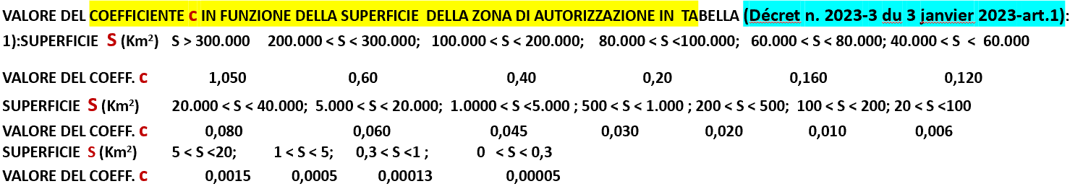
REGOLAMENTAZIONE RETI MOBILI IN AMBITO LOCALE: FRANCIA (II)
DOCUMENTO ARCEP DEL 19/05/2019
CANONE = A₁ (CANONE ANNUO MESSA A DISPOSIZIONE DELLE FREQUENZE) + A₂ (CANONE ANNUO PARI AI COSTI AMM. GESTIONE FREQUENZE). DÉCRET N° 2007-1532007(2007) MODIFICATO (n. 538) IL 29/05/2019.
A₁ = B_{MHz *} b_{f *} c * a* k₆ IN CUI B_{MHz} BLOCCO DI 5 MHz O MULTIPLO ASSEGNATO DALLA LICENZA;
b_{f} = CCOEFFICIENTE RELATIVO ALLA BANDA 2.6 GHz TDD; c COEFF. DIPENDENTE DALLA SUPERFICIE DELLA ZONA AUTORIZZATA. a TIENE CONTO DEL VANTAGGIO RITRATTO DALL’ASSEGNATARIO DEL BLOCCO DI FREQUENZE.
k₆ =VALORE RIFERIMENTO RETI MOBILI INDIPENDENTI (APERTE O NON AL PUBBLICO) NELLA BANDA 2.6 GHz.
IN BASE AL DECRETO: A₁ = B_{MHz *} 8.7 * c *2* 34.000; A₁ = 591.600* B_{MHz *} c €/anno
A₂ = G * B_{MHz} €/anno G = 50 € (Arrêté n. 2007-1532 24/10/2007 COME MODIFICATO DA arrêté 29 mai 2019, art.2)
NOTA a IL MODO TDD, SECONDO ARCEP, COMPORTA PROBLEMI INTERFERENZIALI TRA RETI HERTZIANE CONFINANTI FUNZIONANTI NELLA BANDA 2,6 GHZ, LA CUI SOLUZIONE PUÒ RICHIEDERE O UN LORO DISTANZIAMENTO O UNA LORO SINCRONIZZAZIONE. NEL CASO SI PROVVEDA ALLA SINCRONIZZAZIONE, IL REGOLATORE FRANCESE RITIENE OPPORTUNA LA COSTITUZIONE DI UNA TRAMA DI RIFERIMENTO COMUNE A LIVELLO NAZIONALE. IN ATTESA DELL'ESITO DI UNA CONSULTAZIONE PUBBLICA CHE INTENDE LANCIARE PER RISOLVERE LA PROBLEMATICA DI CUI SOPRA, IL REGOLATORE IMPONE AL RICHIEDENTE IL RISPETTO DI UN VALORE LIMITE AL CONFINE DELLA ZONA DI AUTORIZZAZIONE, PARI A 30 dBµV/m/5 MHZ.

Slide 40
REGOLAMENTAZIONE RETI MOBILI IN AMBITO LOCALE: FRANCIA (IV)
CONDIZIONI NELLA LICENZA RILASCIATA DA ARCEP DI ATTRIBUZIONE DELLE FREQUENZE NELLA BANDA 3,4 – 3,8 GHz (BANDA 3,5 GHz PIONIERA 5G) AGLI OPERATORI MNO ( FREE MOBILE, SFR, TELECOM BOUYGUES, ORANGE).
ART. 4.2 LICENZA:
L’OBBLIGO, A PARTIRE DAL 31 DICEMBRE 2023, IN CAPO AI SUDDETTI DI ACCOGLIERE E DI SODDISFARLE CON UN’OFFERTA CONFORME ALLA RAGIONEVOLEZZA E CON PROPRIA SCELTA TRA LE SOLUZIONI POSSIBILI, LE RICHIESTE RAGIONEVOLI DELLE IMPRESE «VERTICAL» AVENTI PER FINE LA REALIZZAZIONE DI UNA PROPRIA RETE MOBILE PRIVATA:
COSTITUZIONE RETE 5G PRIVATA SU RETE MOBILE DEL LICENZIATARIO MNO, ATTRAVERSO UN USO DIFFERENZIATO DELLA LORO RETE 5G (ES. NETWORK SLICING), TENUTO CONTO DELLE POSSIBILITA’ TECNICHE LEGATE AL DEPLOYMENT DELLA COMPONENTE CORE DI RETE 5G, NON PIU’ TARDI DELLA FINE DEL 2023.
LA RICHIESTA DEL « VERTICAL » PUO’ AVERE PER FINALITA’ L’EROGAZIONE DI PROPRI SERVIZI O DI SERVIZI RIVOLTI A TERZI.
OTTENIMENTO IN LEASING DELLE FREQUENZE
IL LICENZIATARIO (MNO) METTE A DISPOSIZIONE DELL’IMPRESA «VERTICAL» O DEL SUO PROVIDER PER L’USO DELLE FREQUENZE, A TITOLO ONEROSO O GRATUITO, NELLA ZONA GEOGRAFICA RICHIESTA, I DIRITTI D’USO DI PORZIONI (O NELLA SUA INTEREZZA), DELLO SPETTRO LICENZIATO.
IL LICENZIATARIO DEFINISCE LE MODALITA’ DI UTILIZZO DELLE FREQUENZE CHE GARANTISCANO L’ASSENZA DI DISTURBI PER LA SUA RETE E LA SICUREZZA DI QUESTA.
COMUNICA, SU RICHIESTA, AD ARCEP LE PROCEDURE INTERNE ATTE A SODDISFARE LA RICHIESTA DEL «VERTICAL».
L’OFFERTA ECONOMICA PROPOSTA DAL MNO DEVE TENER CONTO DELLE SPESE D’INVESTIMENTO DEL LICENZIATARIO, DEL LIVELLO DI REDDITIVITA’ IN ESSA ASSUNTO E DELL’APPORTO RISPETTIVO DELLE DUE PARTI PER LA CREAZIONE DEL VALORE.

Slide 41
ACCESSIBILITA’ ALLA BANDA 3.8 – 4.2 GHz DEI SERVIZI WBB-LMP IN EUROPA
MANDATO DELLA COMMISSIONE EUROPEA ALLA CEPT (DICEMBRE 2021) PER LA VALUTAZIONE DELL’AMMISSIBILITA’ DI UN USO CONDIVISO DELLA BANDA 3.8-4.2 GHz TRA I SERVIZI INCUMBENT CON I SERVIZI TERRESTRI WIRELESS BROADBAND A LIVELLO BASSO O MEDIO DI POTENZA E QUINDI IN AREA LOCALE (WBB-LMP). IL MANDATO SI ARTICOLA IN 2 COMPITI (TASK), SVOLTI DA ECC (ELECTRONIC COMMUNICATIONS COMMITTEE) ( a ):
TASK 1: AMMISSIBILITA’ ALL’ACCESSO E STUDI DI CONDIVISIONE IN MERITO ALL’USO CONDIVISO DELLA BANDA. GRUPPO RESPONSABILE PT1.
TASK 2: CONDIZIONI TECNICHE ARMONIZZATE (LE MENO RESTRITTIVE POSSIBILI) PER L’USO CONDIVISO DELLA BANDA.
GRUPPO RESPONSABILE FM60.
LE CONDIZIONI TECNICHE ARMONIZZATE DOVREBBERO PRENDERE IN ESAME ANCHE SOLUZIONI DI CONDIVISIONE, INCLUSE FUNZIONALITA’ INNOVATIVE, MIRANTI A:
• PROTEZIONE DEGLI INCUMBENT (STAZIONI TERRENE IN RICEZIONE PER COLLEGAMENTI SATELLITARI, OSSIA FSS E COLLEGAMENTI FISSI TERRESTRI, OSSIA FL, FIXED LINKS) TENUTO ANCHE CONTO DELLA LORO EVOLUZIONE.
• COESISTENZA DEI NUOVI SERVIZI TERRESTRI WBB-LMP (WIRELESS BROADBAND LOW MEDIUM POWER) CON APPLICAZIONI NELLE BANDE ADIACENTI:
SERVIZI 5G NELLA BANDA 3.4-3.8 GHZ
RADIOALTIMETRI A BORDO DEGLI AEREI OPERANTI NELLA BANDA 4.2-4.4 GHZ.
NOTA ( a ) ECC E’ IL GRUPPO DI PUNTA DI ESPERTI ALL’INTERNO DELLA CEPT RESPONSABILE PER LO SVILUPPO DI POLICIES COMUNI E LA REGOLAMENTAZIONE DELLE COMUNICAZIONI ELETTRONICHE E RELATIVE APPLICAZIONI IN EUROPA E PER L’USO ARMONIZZATO DELLO SPETTRO.

Slide 42
CONCLUSIONE STUDI ECC E DRAFT REPORT CEPT DI RISPOSTA AL MANDATO CE (3.8 – 4.2 GHz)
NELLA RIUNIONE PLENARIA (65°) ECC («ELECTRONIC COMMUNICATIONS COMMITTEE»), GRUPPO DI STUDIO DI PUNTA DELLA CEPT, 5 -8 NOVEMBRE 2024 A VIENNA, SONO STATI APPROVATI, IN DATA 8 NOVEMBRE 2024, PER LA PUBBLICAZIONE, I SEGUENTI DOCUMENTI SOTTOPOSTI, NELLA PLENARIA PRECEDENTE, IN BOZZA (DRAFT) A CONSULTAZIONE PUBBLICA:
DRAFT ECC DECISION (24)01, CHE PROPONE CONDIZIONI TECNICHE ARMONIZZATE PER L’USO CONDIVISO DELLA BANDA 3.8 – 4.2 GHz TRAMITE SISTEMI TERRESTRI WBB-LMP (WIRELESS BROADBAND- LOW MEDIUM POWER, OPERANTI QUINDI IN AREA LOCALE).
DRAFT REPORT CEPT 088 CHE COSTITUISCE LA RISPOSTA DELLA CEPT AL MANDATO DELLA COMMISSIONE EUROPEA (CE) RIGUARDO ALL’USO CONDIVISO DELLA BANDA 3.800 – 4.200 MHz TRAMITE SISTEMI TERRESTRI WBB-LMP PER CONNETTIVITA’ IN AREA LOCALE.
DRAFT ECC REPORT 362, CHE ESAMINA LA COMPATIBILITA’ E.M. TRA LE RETI DI COMUNICAZIONI ELETTRONICHE FISSE E MOBILI (MFCN) OPERANTI NELLA BANDA 3.4 – 3.8 GHz E I SISTEMI TERRESTRI WIRELESS BROADBAND LMP IN BANDA 3.8 – 4.2, CON I RADIOALTIMETRI (RA) OPERATIVI NELLA BANDA 4.2 – 4.4 GHz.
NELLA PLENARIA 64° ECC (25-28 GIUGNO 2024 IN KRISTIANSAND, NORVEGIA), A SUA VOLTA ERA STATO APPROVATO PER LA PUBBLICAZIONE (GIUGNO 2024) IL REPORT ECC 358 «STUDI DI CONDIVISIONE (SHARING) IN BANDA [3.8 – 4.2 GHz] E NELLE BANDE ADIACENTI, PER VALUTARE L’AMMISSIBILITA’ DELL’USO CONDIVISO DELLE FREQUENZE NELLA BANDA 3.8 – 4.2 GHz, DA PARTE DI SISTEMI TERRESTRI WIRELESS BROADBAND CHE FORNISCONO CONNETTIVITA’ DI RETE IN AREA LOCALE (E QUINDI OPERANTI IN LOW/MEDIUM POWER)».
LA RISPOSTA DELLA CEPT AL MANDATO DELLA COMMISSIONE UE, REPORT CEPT 088, SI BASA SUI REPORT ECC 358 E ECC REPORT 362.
SU TALE DOCUMENTO SI BASERA’ LA DECISIONE DI ESECUZIONE DELLA COMMISSIONE DELL’UNIONE EUROPEA IN MERITO ALL’ARMONIZZAZIONE DELLA BANDA 3.8 – 4.2 GHz.

Slide 43
CONCLUSIONE STUDI ECC E CEPT REPORT 088 DI RISPOSTA AL MANDATO CE (3.8 – 4.2 GHz)
CEPT REPORT 088:
LA CEPT, VALUTATA L’AMMISSIBILITA’ TECNICA DI UN USO CONDIVISO CON I SERVIZI INCUMBENT NELLA BANDA 3.8 – 4.2 GHz, PROPONE AGLI STATI MEMBRI DI DESIGNARE QUESTA BANDA O PORZIONE DI ESSA, COME BASE NON ESCLUSIVA DI IMPIEGO DA PARTE DI SISTEMI TERRESTRI WIRELESS BROADBAND LOW/MEDIUM POWER, OSSIA WBB LMP, CHE FORNISCONO CONNETTIVITA’ DI RETE IN AREA LOCALE.
GLI STATI MEMBRI DEVONO, PERALTRO, ASSICURARE LA PROTEZIONE DEI SERVIZI INCUMBENT ATTUALI E IN EVOLUZIONE NELLE:
BANDA STESSA 3.8 – 4.2 GHz, OSSIA STAZIONI TERRENE IN RICEZIONE ASSOCIATE A SERVIZI SATELLITARI FISSI (FSS) E COLLEGAMENTI P-P A MICROONDE (FS, FIXED SERVICES) E
BANDE ADIACENTI, OSSIA WBB ECS (ELECTRONIC COMMUNICATIONS SERVICES) IN BANDA 3.4 – 3.8 GHz, RADIOALTIMETRI A BORDO DEGLI AEREI OPERANTI NEL RANGE 4.2 – 4.4 GHz, NONCHE’ STAZIONI TERRENE RICEVENTI FSS E COLLEGAMENTI P-P (FS) AL DISOTTO DI 3800 MHz.
LE CONDIZIONI TECNICHE ARMONIZZATE, IL MENO RESTRITTIVE POSSIBILI, CHE SONO BASATE SULLE RISULTANZE DEGLI STUDI DI CUI AI REPORT ECC 358 E 362, SONO RIPORTATE NELLE SLIDE SEGUENTI. ESSE PRESUPPONGONO CHE IL REGIME DI AUTORIZZAZIONE DISPONGA CHE SIANO RESI NOTI I LUOGHI IN CUI VENGONO INSTALLATE LE SRB (STAZIONI RADIO BASE).
PERALTRO ESSE NON SONO DA INTENDERE COME GENERALI, IN QUANTO NON GARANTISCONO, NE’ LA PROTEZIONE DI TUTTI I SERVIZI INCUMBENT NELLA BANDA 3.8 – 4.2 GHz (FSS E FS), NE’ NELLE BANDE ADIACENTI.
COSI’ NON RIGUARDANO LA PROTEZIONE DELLE MFCN MOBILE FIXED COMMUNICATIONS NETWORKS), AL DISOTTO DI 3.8 GHz, DA RETI WBB LMP, LA QUALE, PERTANTO, E’ DEMANDATA AD UN APPROPRIATO PROCESSO DI COORDINAMENTO SVOLTO A LIVELLO NAZIONALE, CONDOTTO DALLA SINGOLA AMMINISTRAZIONIE.

Slide 44
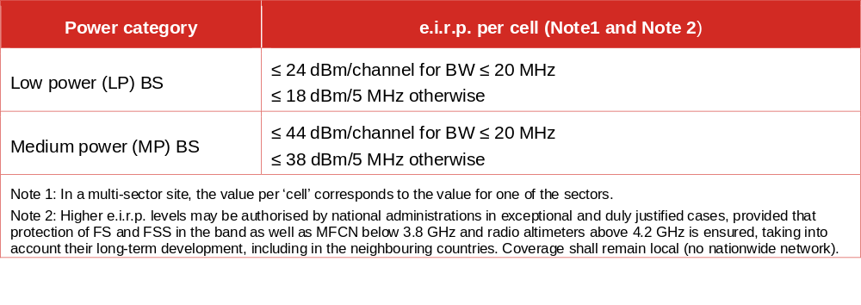
CONCLUSIONE STUDI ECC E CEPT REPORT 088 IN RISPOSTA AL MANDATO CE (3.8 – 4.2 GHz)
CEPT REPORT 088:
CONDIZIONI TECNICHE ARMONIZZATE ANNEX 1: CANALIZZAZIONE DELLE FREQUENZE/TECNICHE DI IMPIEGO E CONDIZIONI TECNICHE RESTRITTIVE AL MINIMO, IDONEE PER L’ACCESSO CONDIVISO DELLE STAZIONI RADIO WBB LMP ALLE FREQUENZE 3.8-4.2 GHZ.
TABLE 1: LIMITI DI POTENZA IN BLOCCO IN E.I.R.P. PER CELLA, PER BS (BASE STATION)
BW = BANDWIDTH
Otherwise = > 20 MHz

Slide 45
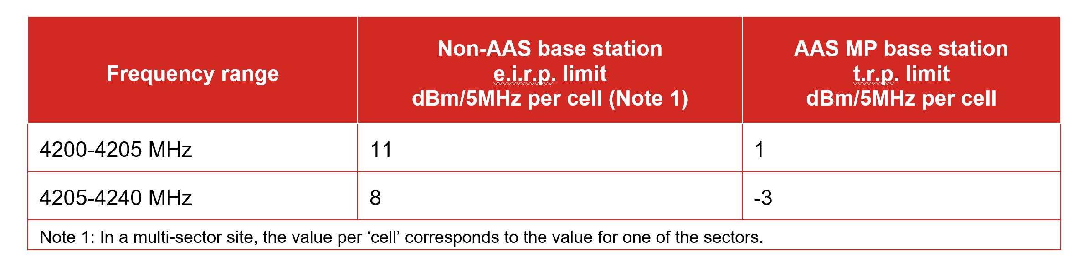
CONCLUSIONE STUDI ECC E REPORT CEPT 088 DI RISPOSTA AL MANDATO CE (3.8 – 4.2 GHz)
CEPT REPORT 088:
CONDIZIONI TECNICHE ARMONIZZATE ANNEX 1: FREQUENCY ARRANGEMENT AND LEAST RESTRICTIVE TECHNICAL CONDITIONS SUITABLE FOR SHARED ACCESS OF WBB LMP IN THE FREQUENCY BAND 3.8-4.2 GHZ.
TABLE 2: LIVELLI MASSIMI DI EMISSIONI INDESIDERATE PER SRB (BS) OPERANTI A f > 4200 MHz.
ESSI ASSICURANO PROTEZIONE DEI RADIO ALTIMETRI OPERANTI AL DISOPRA DI 4.2 GHz.
NON-AAS (NON-ACTIVE ANTENNA SYSTEM: TRASMETTITORI DI UNA STAZIONE BASE WBB LMP CHE USANO UN’ANTENNA PASSIVA CON DIAGRAMMA DI RADIAZIONE FISSO. AL SISTEMA PUO’ ESSERE APPLICATO UN DISPOSITIVO ELETTRICO DI PILOTAGGIO DEI FASCI (BEAMS) DI LUNGO TERMINE NON- AAS, CHE PERO’ NON PUO’ RISPONDERE A VARIAZIONI NEL BREVE DELL’AMBIENTE RADIO.
AAS: WBB LMP BS E SISTEMA DI ANTENNE IN CUI L’AMPIEZZA E/O LA FASE TRA GLI ELEMENTI DELL’ANTENNA SONO CONTINUAMENTE MODIFICATE, DANDO LUOGO A UN DIAGRAMMA D’ANTENNA, CHE VARIA IN RISPOSTA A CAMBIAMENTI A BREVE TERMINE NELL’AMBIENTE RADIO. DA TALI CAMBIAMENTI E’ ESCLUSO IL MODELLAMENTO DEL FASCIO A LUNGO TERMINE QUALE IL DOWNTILT ELETTRICO FISSO.
IL MODO DI TRASMISSIONE E’ TDD, BASATO SU UN BLOCCO DI 5 MHZ A PARTIRE DALL’ESTREMO INFERIORE DELLA BANDA (3800 MHz). CANALI ADIACENTI DI 5 MHz CIASCUNO POSSONO ESSERE COMBINATI PER OTTENERE BLOCCHI DI AMPIEZZA DI BANDA MAGGIORE.
REQUISITI DELLA POTENZA IN BLOCCO DELLE STAZIONI (DEVICE) TERMINALI WBB LMP
PER OGNI STAZIONE TERMINALE: 28 dBm T.R.P. (INCLUSI 2 dB DI TOLLERANZA)
UN LIMITE DI POTENZA IN BLOCCO E.I.R.P. PER LE STAZIONI TERMINALI FISSE PUO’ ESSERE DEFINITO A LIVELLO NAZIONALE (DALL’AMMINISTRAZIONE), ATTESO CHE SIANO RISPETTATI LA PROTEZIONE DEI SERVIZI DELL’INCUMBENT E GLI OBBLIGHI TRA I PAESI CONFINANTI.
E’ FATTO OBBLIGO LA DOTAZIONE DI UN DISPOSITIVO DI CONTROLLO DELLA POTENZA E LA SUA ATTIVAZIONE.

Slide 46
«The long and winding road» The Beatles
GRAZIE PER L’ATTENZIONE
RELATORE: Ing. LUIGI PRINZI
Contatti:
Cell. 3382093572
LUPRINZI@GMAIL.COM
Relatore
Data

